Slide 1
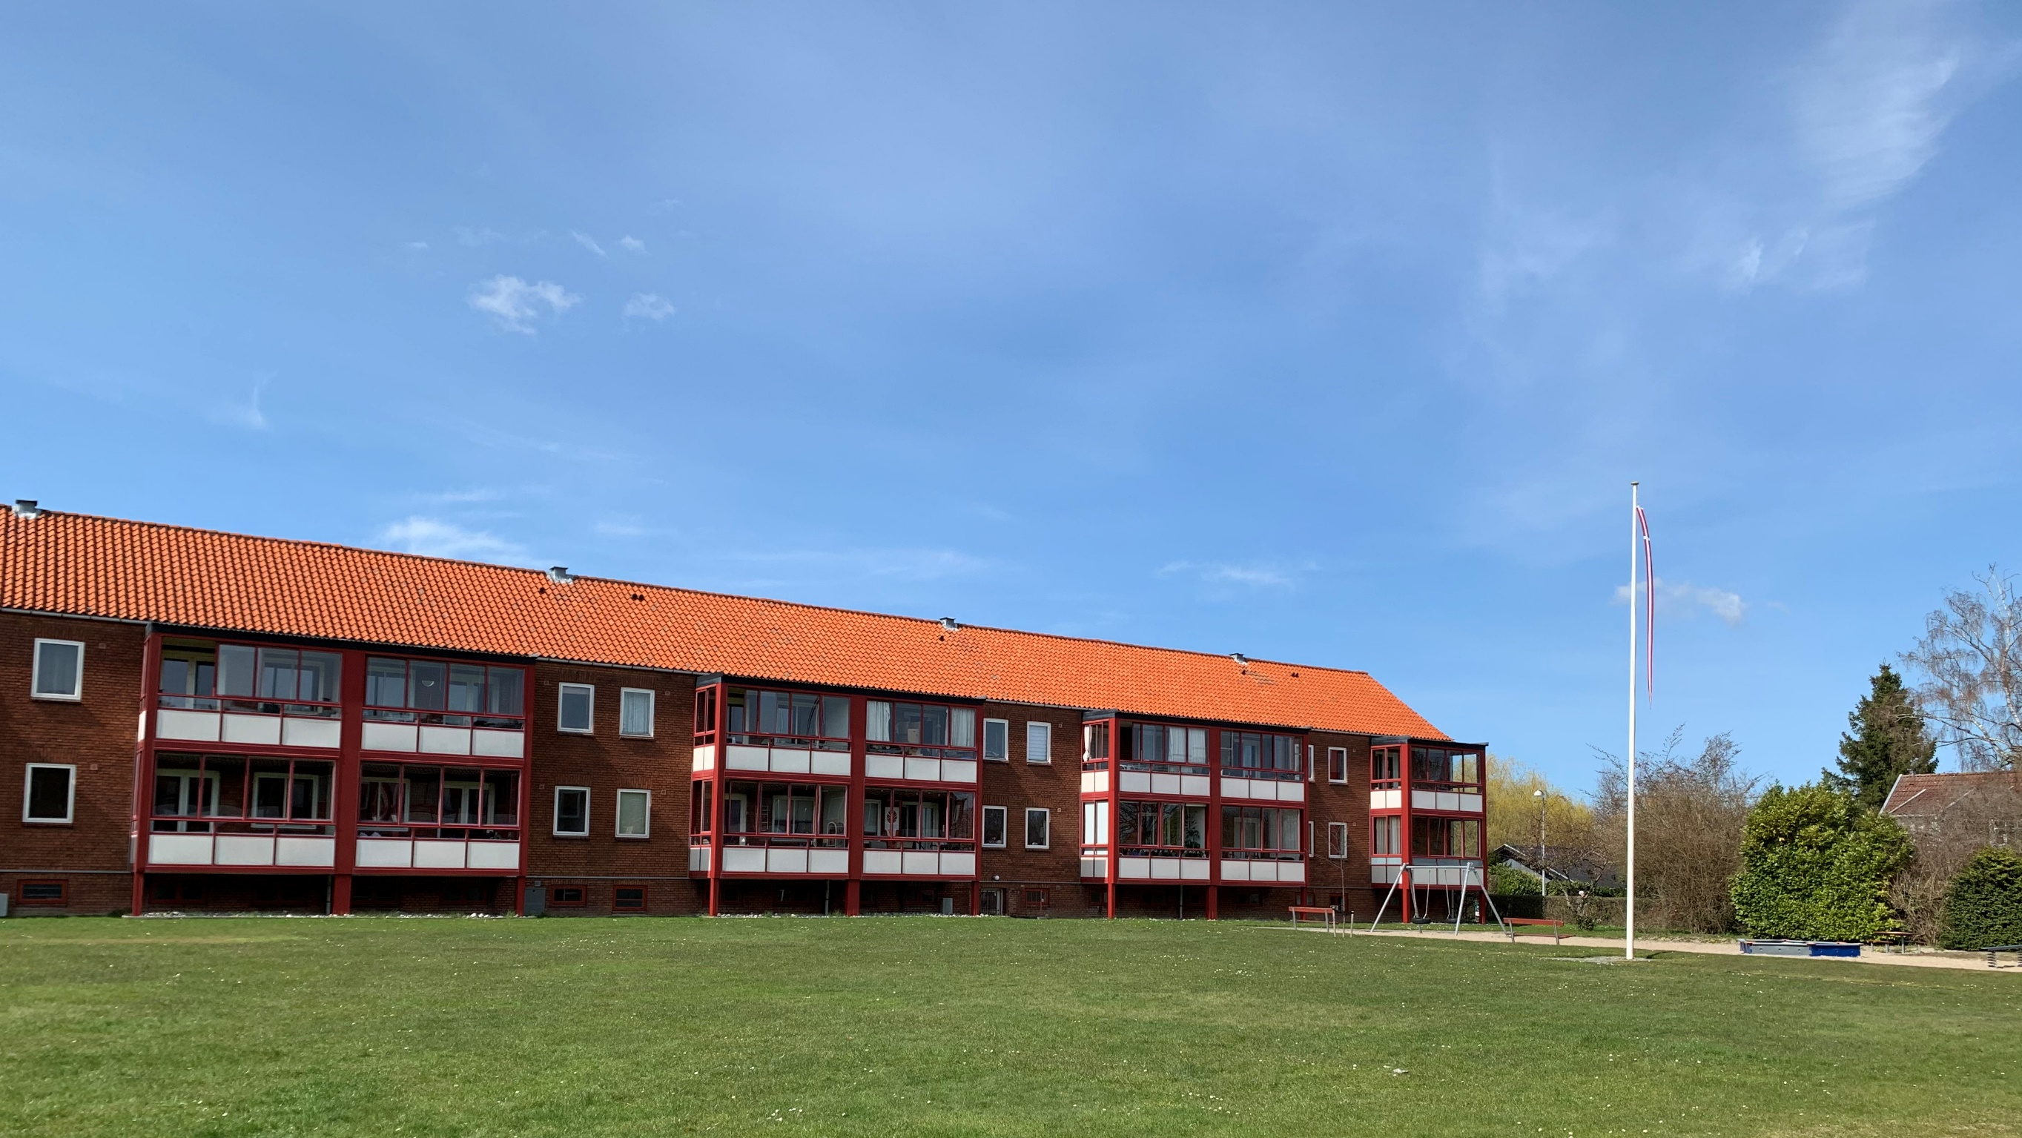
Taastrup almennyttige Boligselskab afd. Grønnehaven v/DAB - Skolevej 12-, A, B, C, D & E - Skolevej 14-, A, B & C - Skolevej 16-, A, B, C, D & E 2630 Taastrup
Temaavis – September 2022

Slide 2
KÆRE BEBOERE
Så indkaldes der til nyt ekstraordinært afdelingsmøde.
Licitation
Som informeret om i nyhedsbrev nr. 04, er der afholdt licitation. Efter endt licitation, og forhandlingsmøder med de udvalgte entreprenører, måtte vi desværre konstatere, at byggeudgifterne er højere end det budget, som I stemte igennem på det ekstraordinære afdelingsmøde d. 7. oktober 2020 og efterfølgende tillægs forslag som I vedtog på det ordinære afdelingsmøde d. 20. september 2021.
Vi har derfor tilrettet budgettet, og genansøgt hos Landsbyggefonden vedrørende en forhøjelse af deres støtte. Landsbyggefonden har godkendt ansøgningen. Dette kan I læse om på de efterfølgende sider.
Afdelingsbestyrelsen anbefaler, at der stemmes JA til renoveringen, så vi sammen kan få fremtidssikret vores boliger og udeområder på en fornuftig og økonomisk rentabel måde, og til en husleje vi kan betale. Vælger vi at sige nej tak til projektet, frafalder vores støtte fra Landsbyggefonden, og vores vedligeholdelsesudgifter vil stige år for år.
Valgte entreprenør og revideret tidsplan
Hvis der bliver stemt JA til renoveringen, indgås kontrakt med Skou Gruppen A/S der har givet det bedste tilbud.
Det forventes at byggestart vil blive medio januar 2022 og at byggeriet afsluttes ultimo februar 2024.
I vil modtage nærmere information efter afholdte møder med entreprenøren.
Ekstraordinært afdelingsmøde afholdes derfor tirsdag den 20. september 2022 fra kl. 19.00-22.30.
i Poppelhavens beboerhus, Stillidsvej 110, 2630 Taastrup.
Har du spørgsmål til projektet forud for afdelingsmødet, er du velkommen til at kontakte projektleder Henrik Glæsner Christensen på mail hgc@dabbolig.dk eller telefon 77 32 04 33.
Vi ser frem til at komme i gang med projektet, og glæder os til at se jer alle til afdelingsmødet.
God læselyst!
DE BEDSTE HILSNER
Afdelingsbestyrelsen
BYGHERRE
Taastrup almennyttige Boligselskab v/DAB
DAB
Henrik Glæsner Christensen, Projektleder, Byg og renovering
Rikke Stisager, Bestyrelseskonsulent, Administrationsafdeling 1
Søren Rosenlund, Driftschef, Administrationsafdeling 1
BYGGEUDVALG
Palle Andersen, Formand byggeudvalg/selskabsstyrelsen
Claus Roskvist, Formand afdelingsbestyrelsen
Preben Bjørn Madsen, Afdelingsbestyrelsen
Mirjam Thomsen, Afdelingsbestyrelsen
Jesper Therkildsen, Selskabsbestyrelsen
TOTALRÅDGIVER, ARKITEKT
Friis Andersen Arkitekter A/S
Frisegade 1, 4800 Nykøbing F.
Raffinaderivej 8, 2300 København S
Telefon +45 54 85 04 39
UNDERRÅDGIVER, INGENIØR
Søren B. Nielsen A/S
Vestre Kaj 18, 4700 Næstved
Telefon +45 55 77 34 35
UNDERRÅDGIVER, LANDSKABSARKITEKT
Niels Lützen landskabsarkitekter ApS
Esromgade 15, opgang 1, 3. sal
2200 København N
Telefon +45 33 11 66 73
Grønnehaven helhedsplan omhandler renovering af 52 boliger i afd. Grønnehaven på Skolevej 12, 14 og 16, 2630 Taastrup. Bebyggelsen består af 3 etageejendomme i 2 etager med kælder.
Byggesagen omhandler i hovedtræk udskiftning af døre og vinduer, udskiftning af tagkonstruktionen, efterisolering af eksisterende gavle. Derudover skal alle badeværelser totalrenoveres med ny ventilation, nye vvs-installationer og sanitet.
Ti af boligerne skal omdannes til tilgængelighedsboliger.
Byggesagen indeholder også landsskabsarbejder i form af parkeringspladser, legeplads, beboerhaver, opholdspladser samt terræn/rampearbejder.

Slide 3
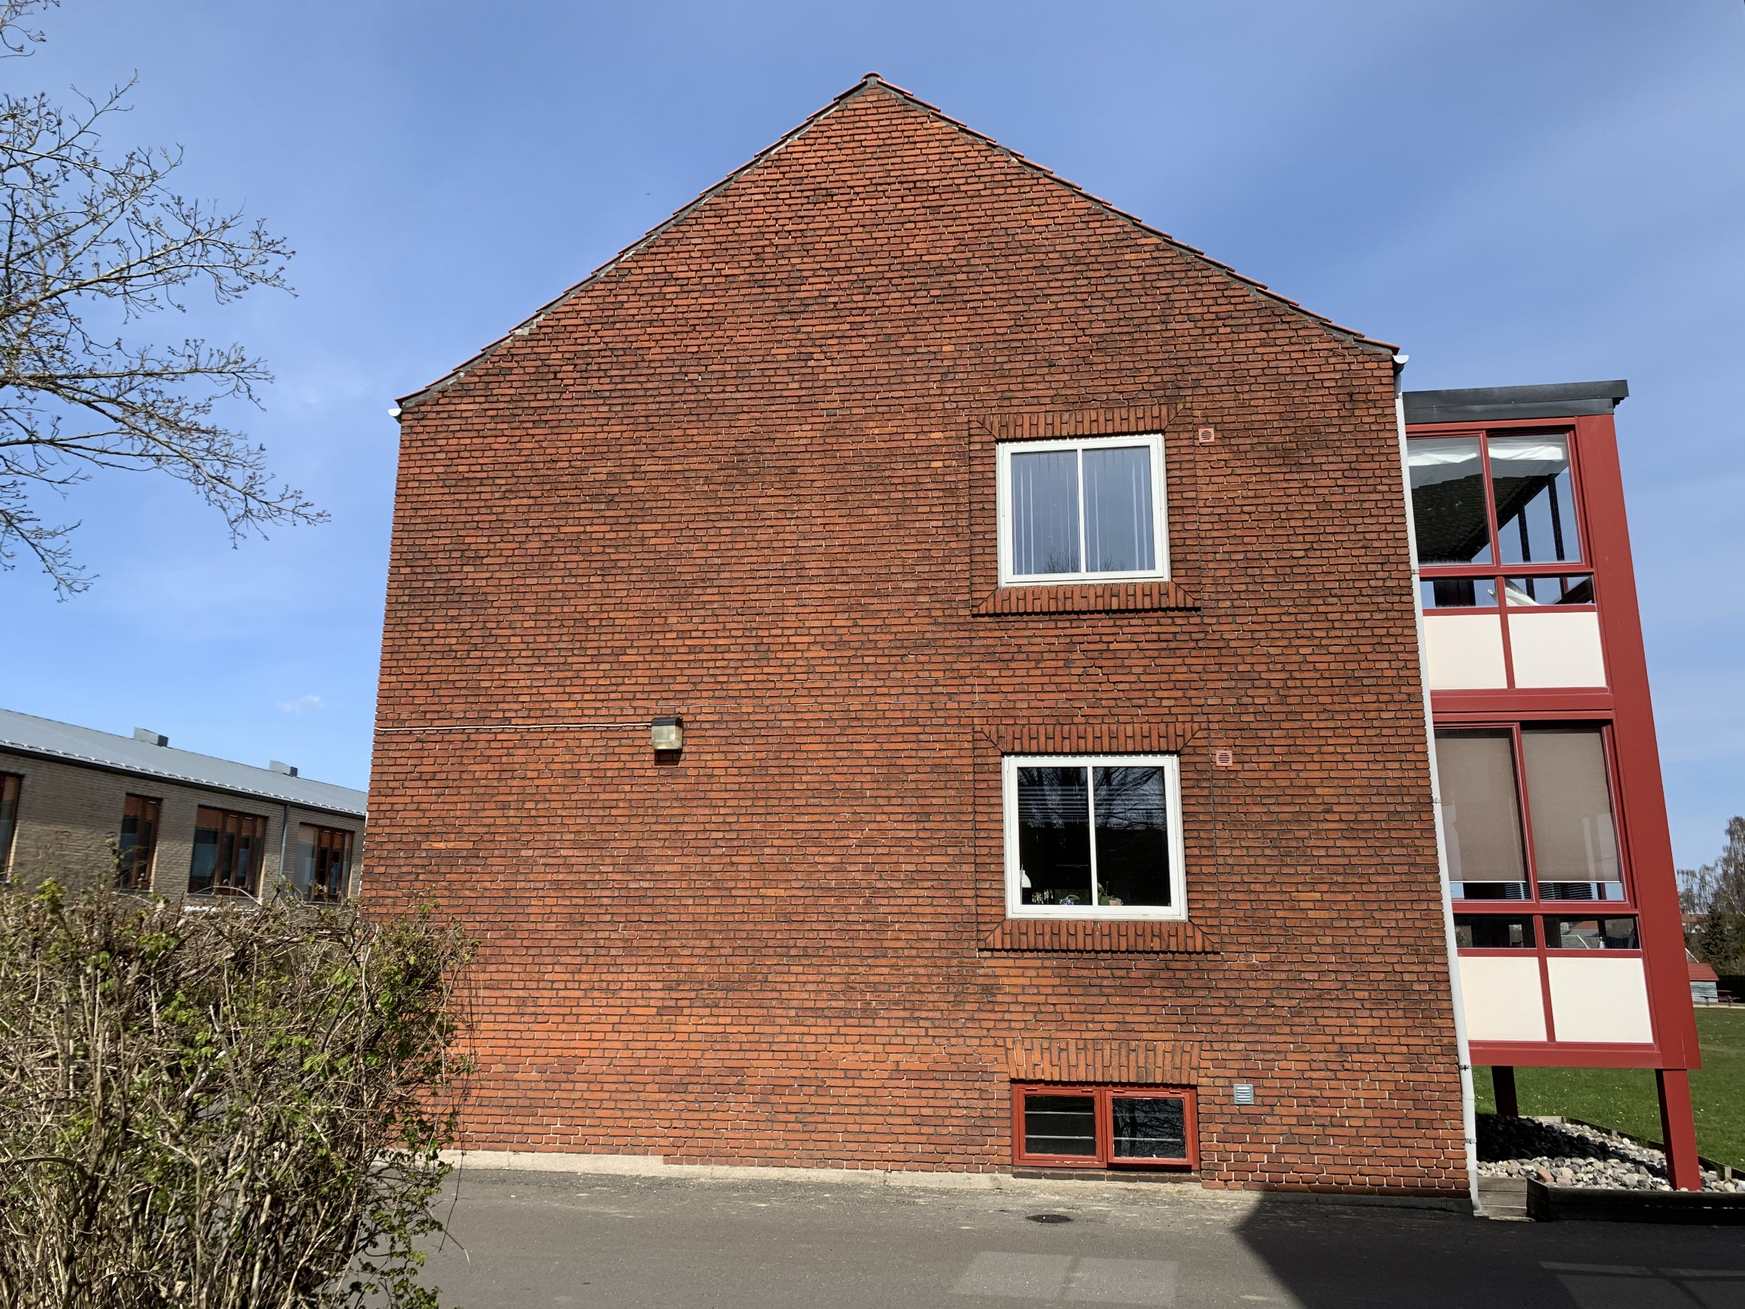
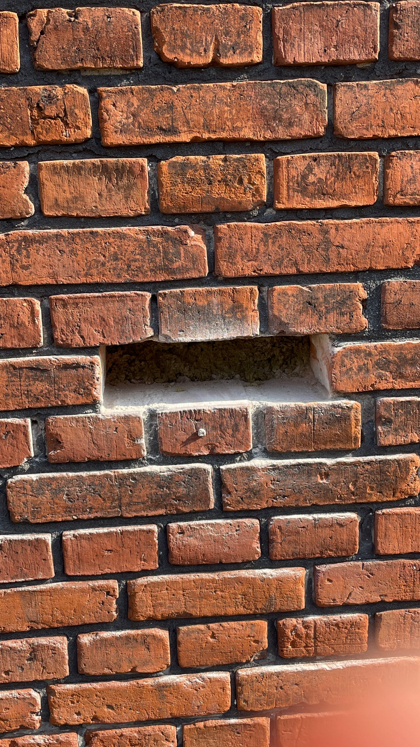
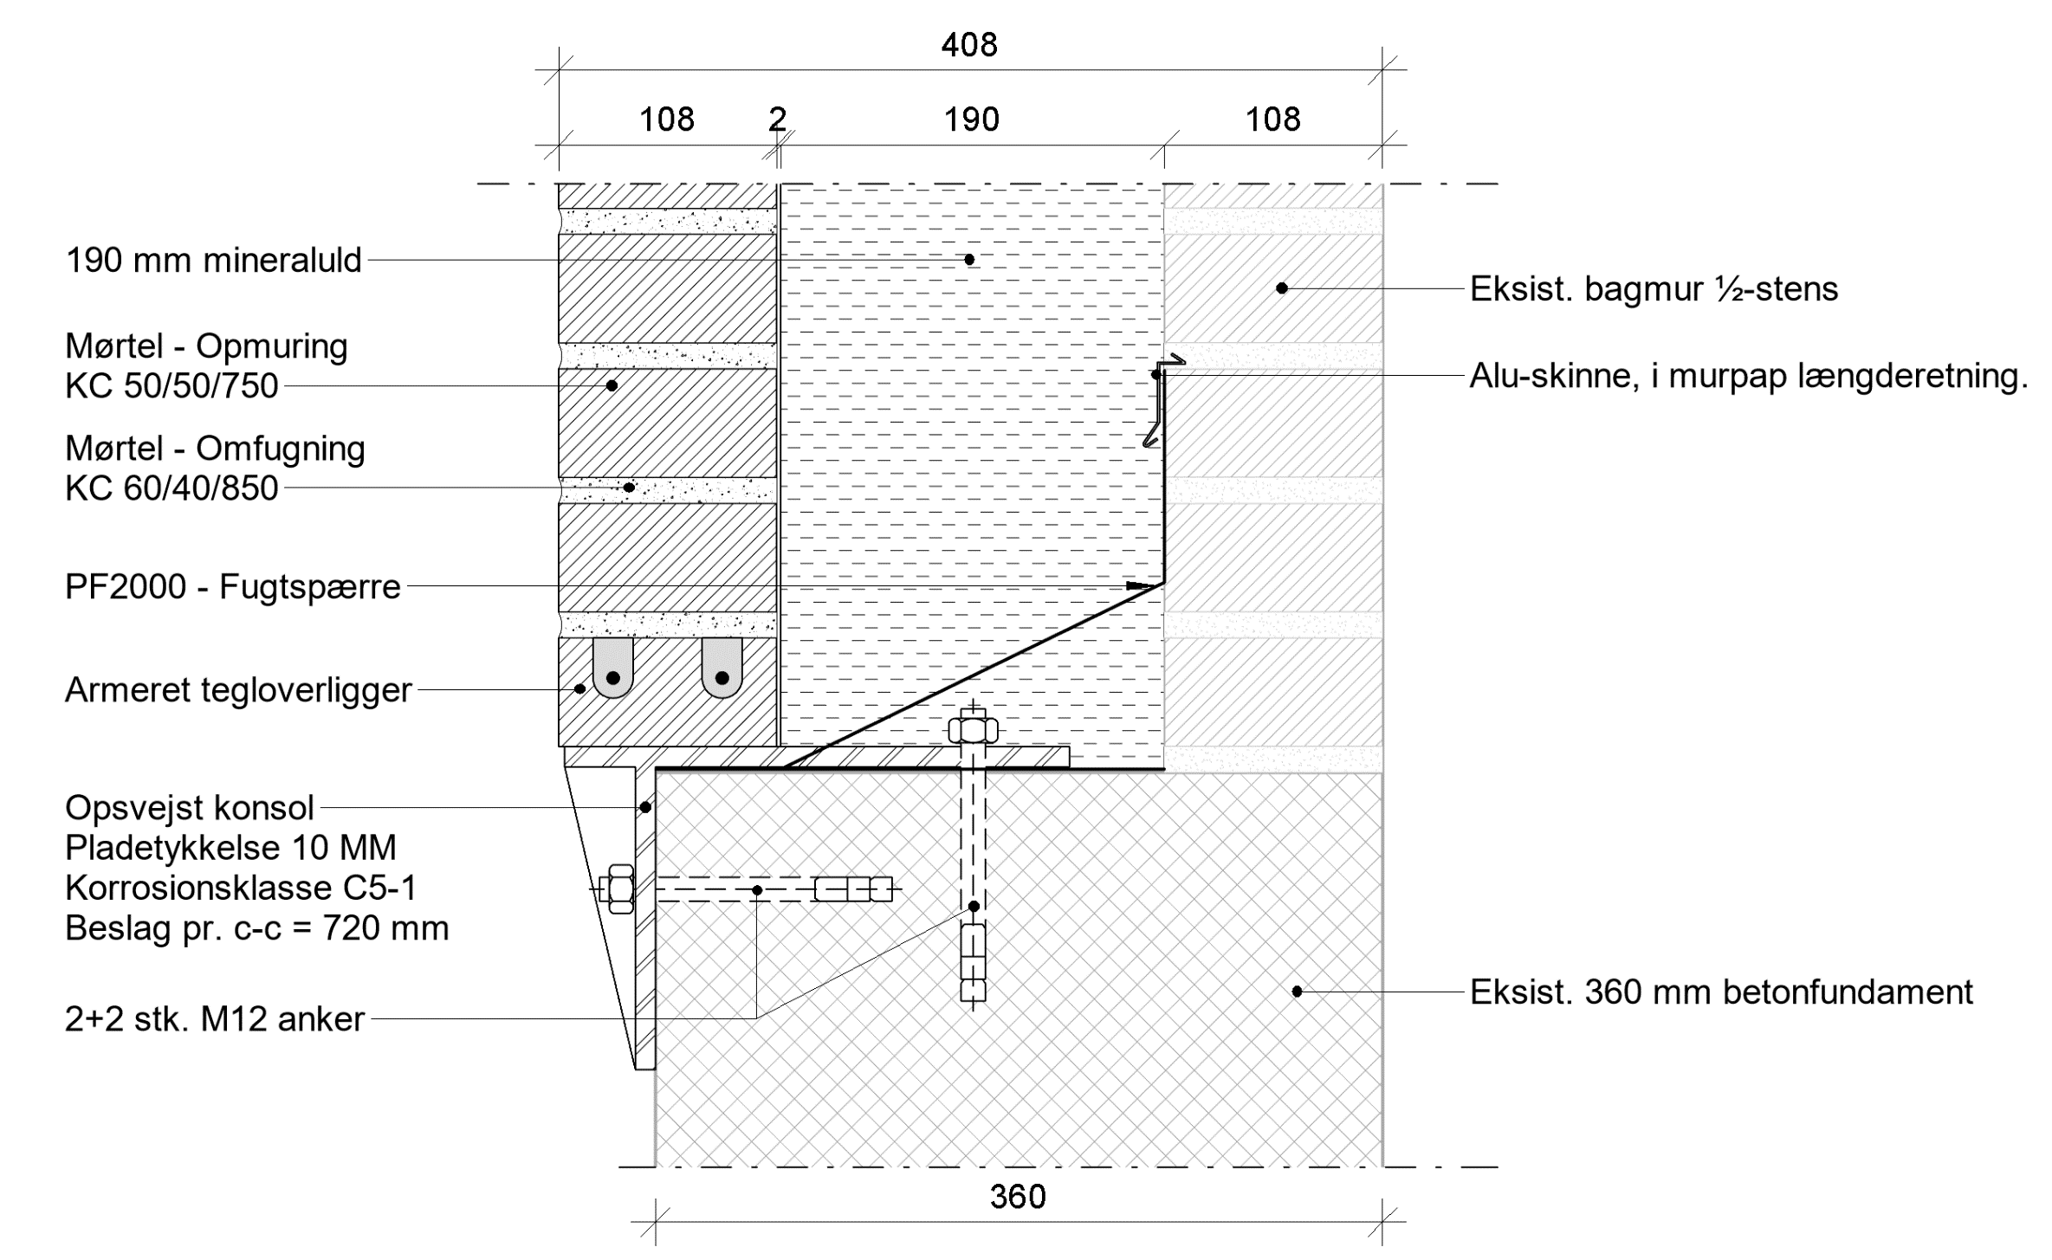
FACADERENOVERING
FOTOS – DETALJE TEGNING – BESKRIVELSE
Murværket i Grønnehaven er flot og er udført i en klassisk dansk byggestil. Der er dog mange skader og utætheder i murværket. Derfor udskiftes beskadigede fuger og mursten, så der sikres mod vandindtrængen og fugt i boligerne. Derudover vil fugerne omkring altanerne udskiftes til fugebånd.
Eksisterende gavle nedrives.
Udskiftning af skadede mursten.
RENOVERINGEN OMFATTER:
Nedrivning af formuren på de eksisterende gavle på blok 12, 14 og 16.
Opmuring af gavle på konsoller samt efterisolering af disse.
Udskiftning af beskadigede fuger og mursten
Altanernes fuger udskiftes til fugebånd.
Jalousiriste til ventilation udskiftes til galvaniserede typer.
Gavl detalje der viser opmuring af ny skalmur inkl. mineraluld opmuret på konsoller.

Slide 4
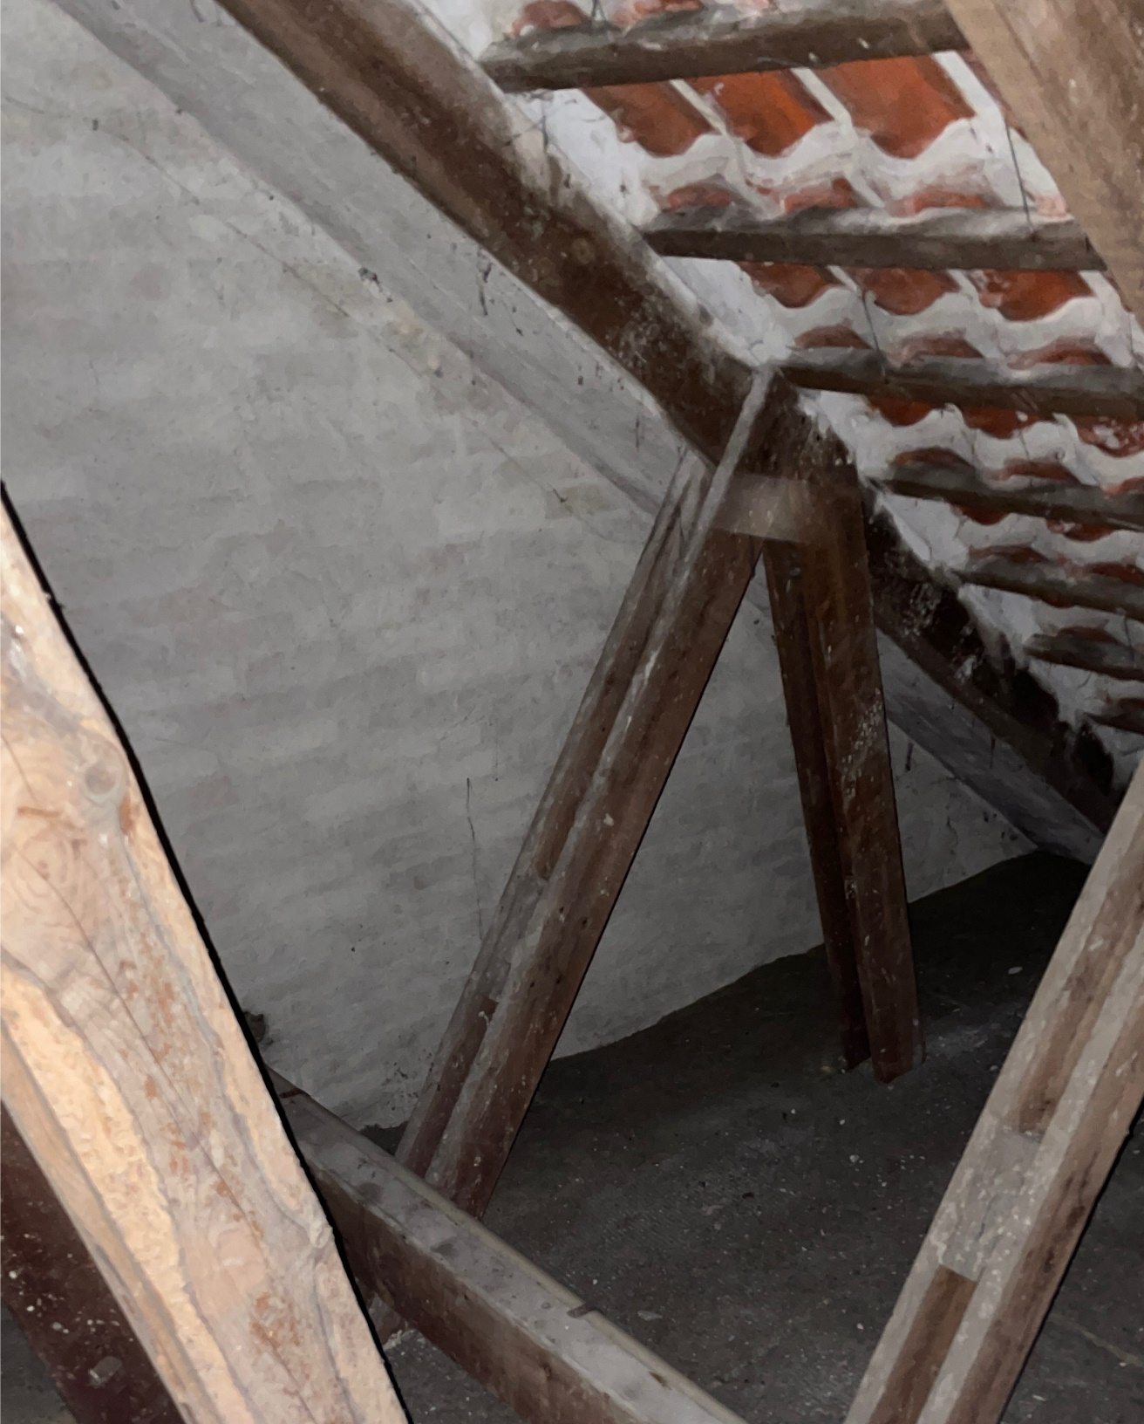
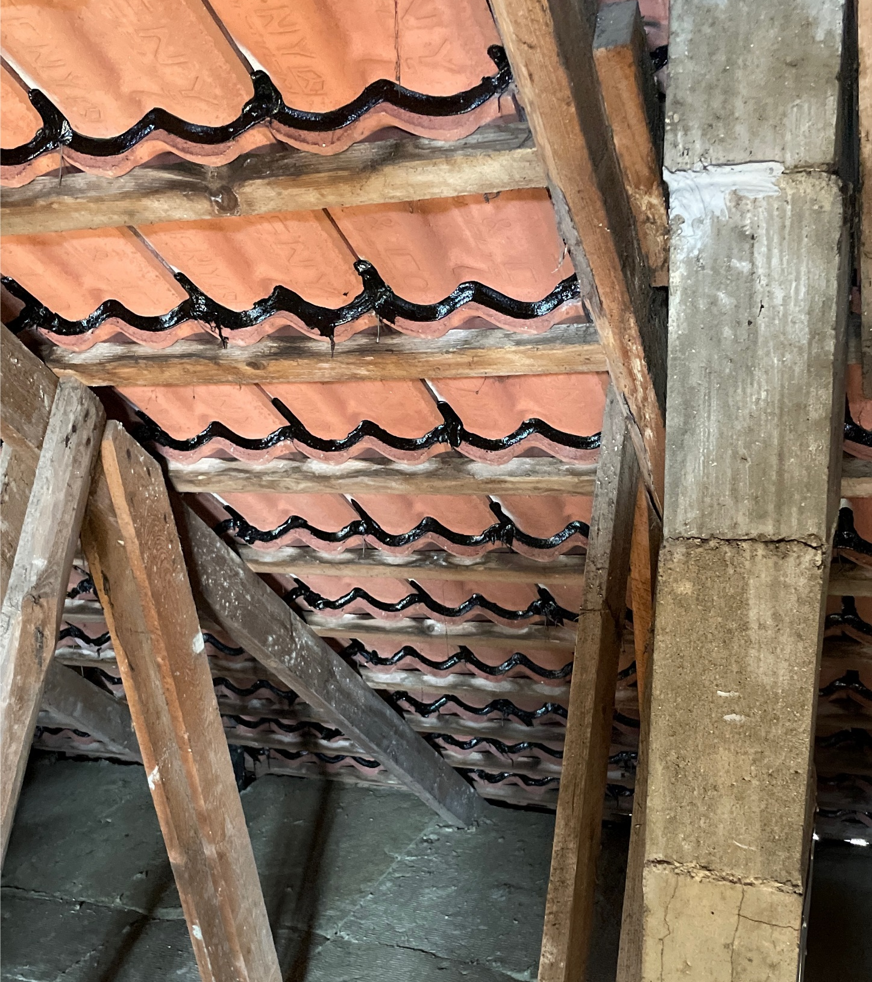
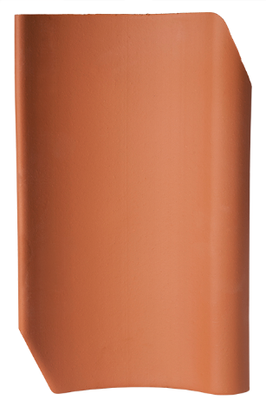
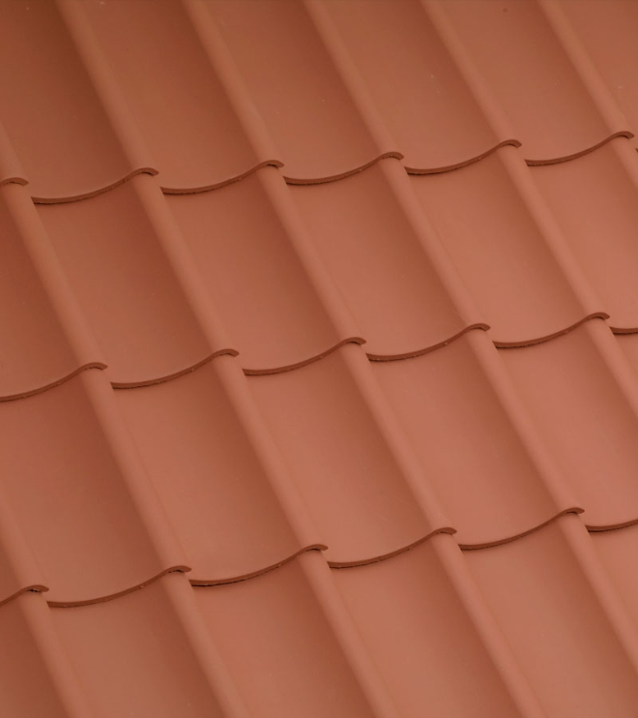
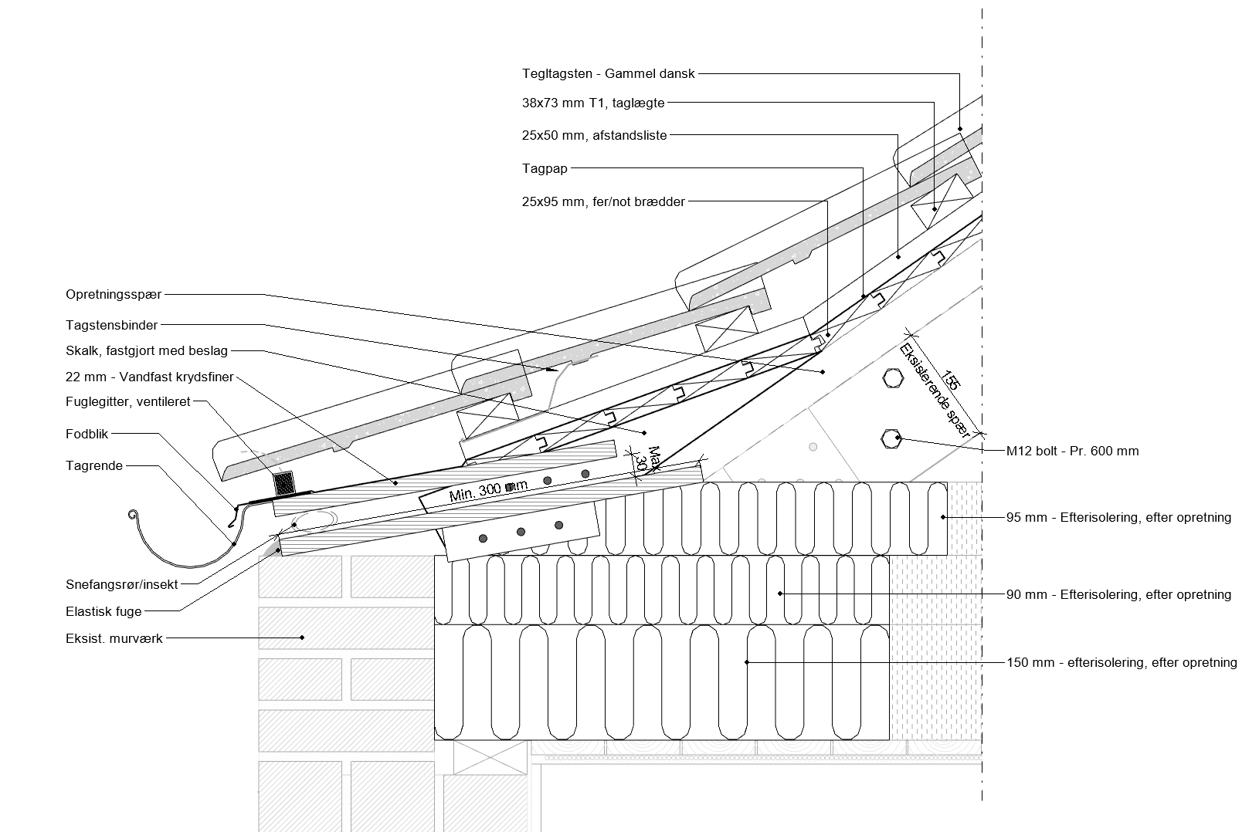
TAGRENOVERING
FOTOS – DETALJE TEGNING – BESKRIVELSE
Zink tagrende.
Gammel dansk tegltagsten.
Der er i nyere tid blevet skiftet tagbeklædning til betontagsten
på blok 14 og 16, samtidig er disse blevet understrøget med bitumen, som er et tjæreholdigt produkt der indeholder sundhedsskadelige stoffer. Hovedentreprenøren er blevet informeret om indholdet af sundhedsskadelige stoffer i bygningen, så de udførende kan håndtere bortskaffelsen sikkerhedsmæssigt korrekt. På blok 12 er der tegltagsten som forventes at være originale, med mørtel understrygning. Tagenes tagbeklædning udskiftes til gammel dansk tegltagsten.
Gammel dansk tegltagsten med mørtel understrygning blok 12.
Betontagsten med bitumen understrygning blok 14 og 16.
RENOVERINGEN OMFATTER
Nedtagning af eksisterende tagbeklædning samt lægter.
Opretning af taget med spærtræ på siden af eksisterende gitterspær.
Etablering af fastundertag samt afstandslister og lægter.
Zink- tagrender og nedløb samt diverse zinkinddækninger.
Tagbeklædning af Gammel dansk tegltagsten.
Tagfods detalje der viser opbygning m. fastundertag.

Slide 5
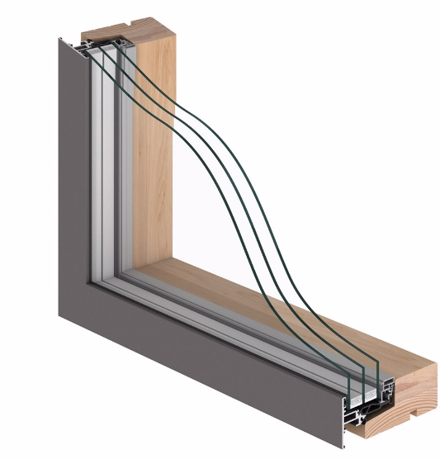
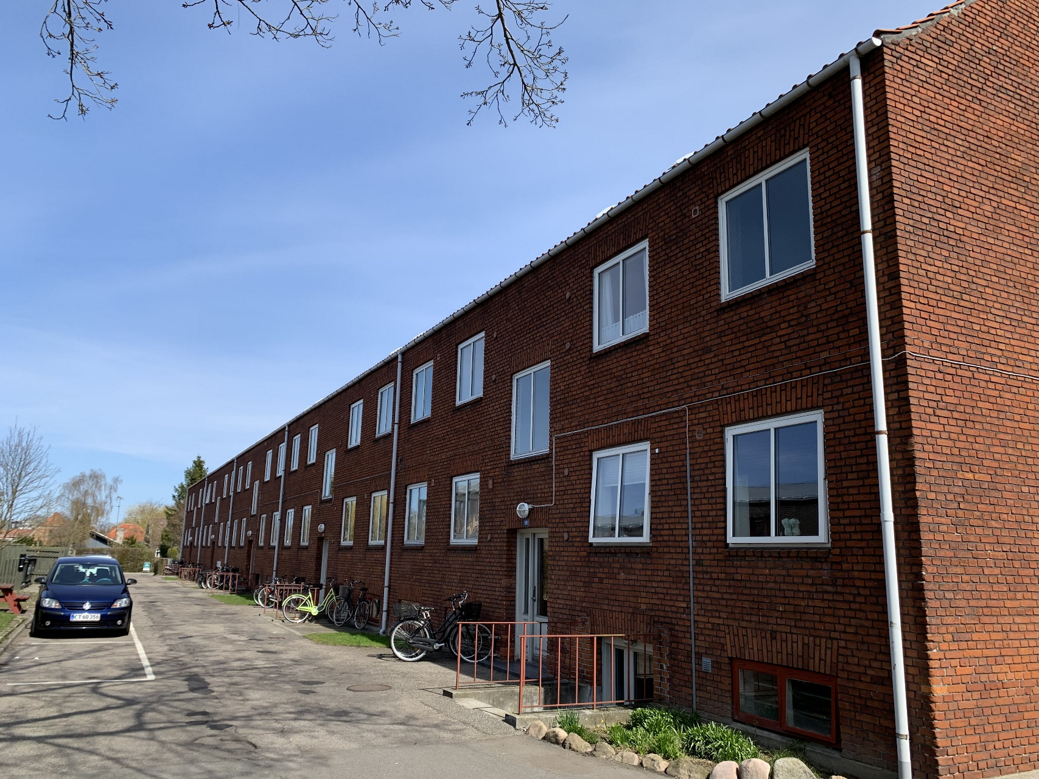
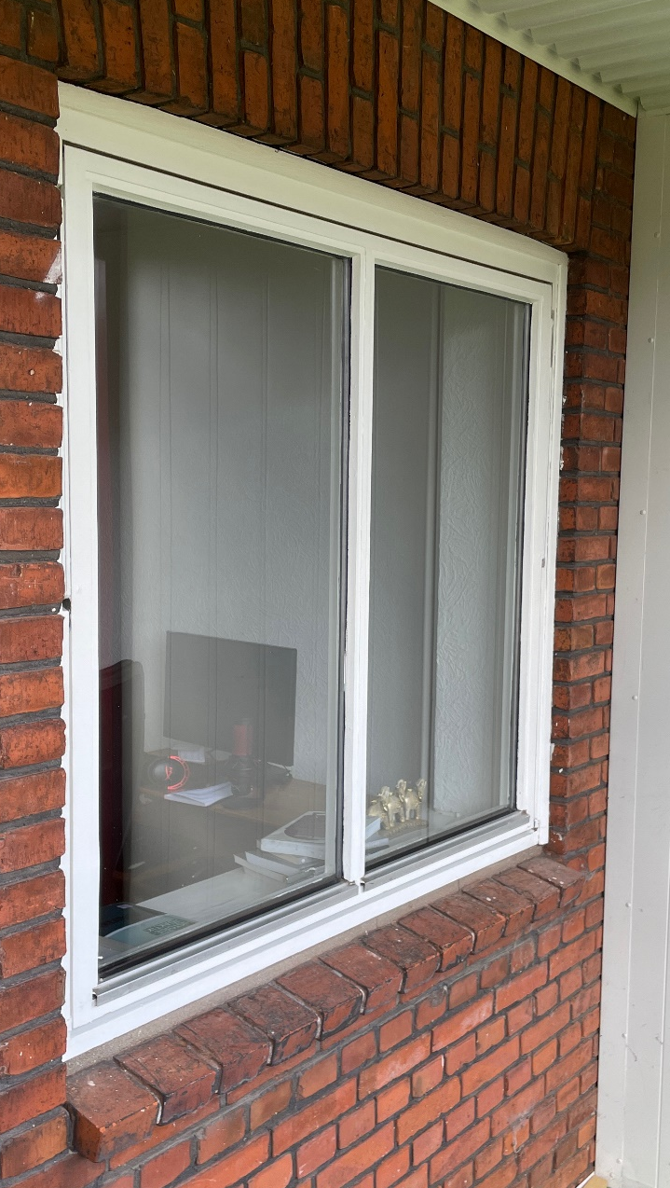
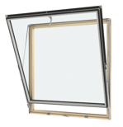
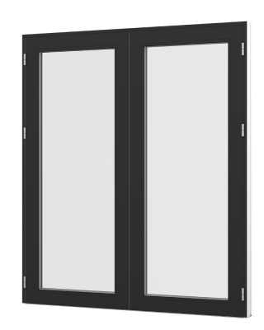
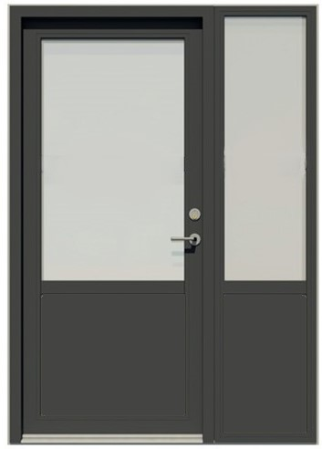
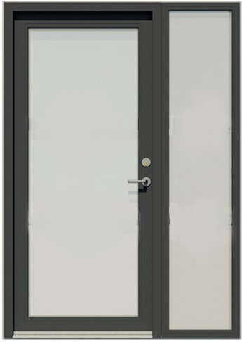
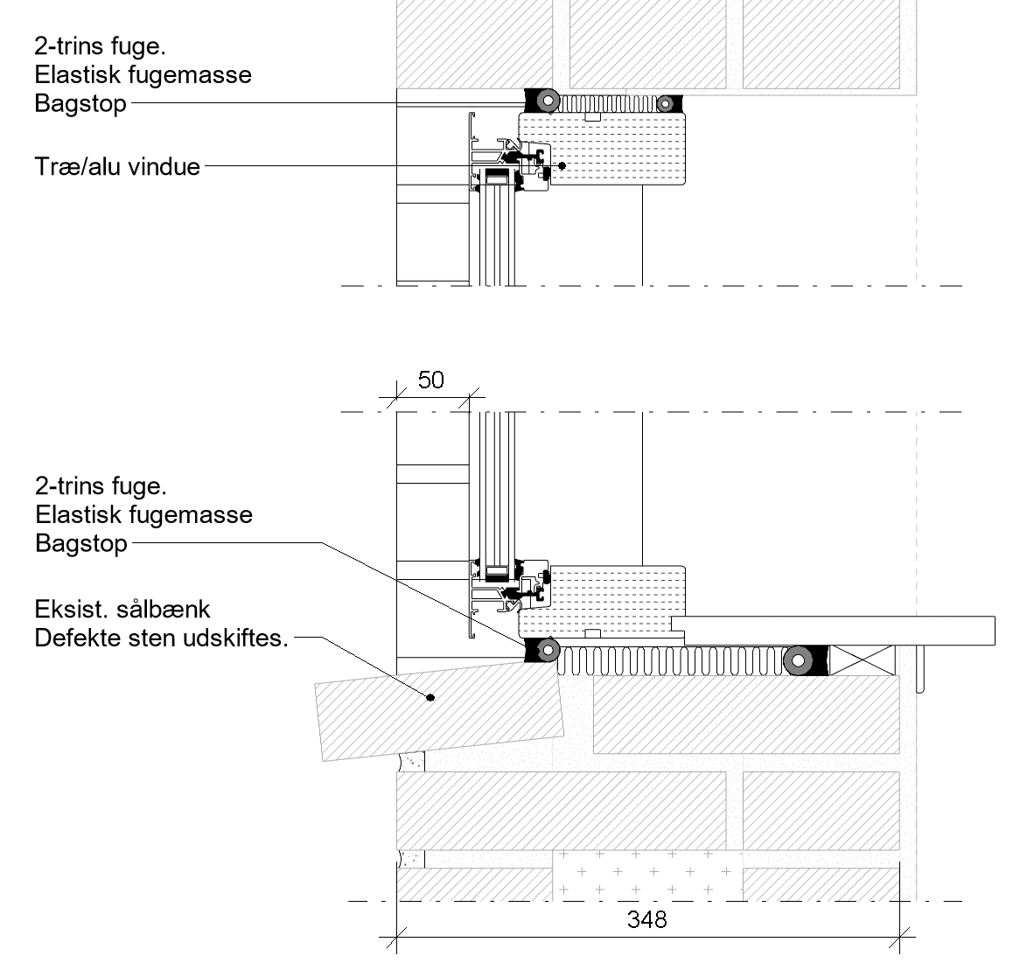
VINDUES OG DØR UDSKIFTNING
FOTOS – DETALJE TEGNING – BESKRIVELSE
Vindues profil.
Topvende vinduer til
boliger og opgange.
Tophængte vinduer til
kælder.
Alle eksisterende vinduer og døre demonteres.
Eksisterende træ vindue mod lukket altan.
Terrassedør mod lukket altan.
Facadedør opgange og
kælder, kælderdør udføres
som 2-fløjet, dvs. at man
kan åbne begge sider af døren.
Facadedør i tilgængelighedsboliger
mod lukket altan.
Der er flere af vinduerne i Grønnehaven som er udskiftet i nyere tid til Ideal Combi træ/alu vinduer. Men rådgiver blev oplyst om at beboerne ikke ønsker sig denne fabrikat igen. Så rådgiver har formuleret beskrivelsen på sådan en måde så hovedentreprenøren har svært ved at vælge Ideal Combi som et produkt. Hovedentreprenøren har fremsendt sammen med deres tilbud, et udfyldt Design, -kvalitet- og funktionskrav dokument, hvor de foreslår Velfac døre og vinduer. OBS. alle vinduer og døre er hvide (RAL 9010) udvendigt og indvendigt, efter aftale med byggeudvalget.
RENOVERINGEN OMFATTER:
Udskiftning af eksisterende udvendige døre og vinduer til nye træ/alu elementer med 3 lag glas. Døre og vinduer er hvide på udvendig- og indvendig side.
Ifm. udskiftning af vinduer, vil evt. skadede sålbænke repareres. Så indtrængning af vand ikke forekommer.
Vindues detalje der viser montage i top og bund.

Slide 6
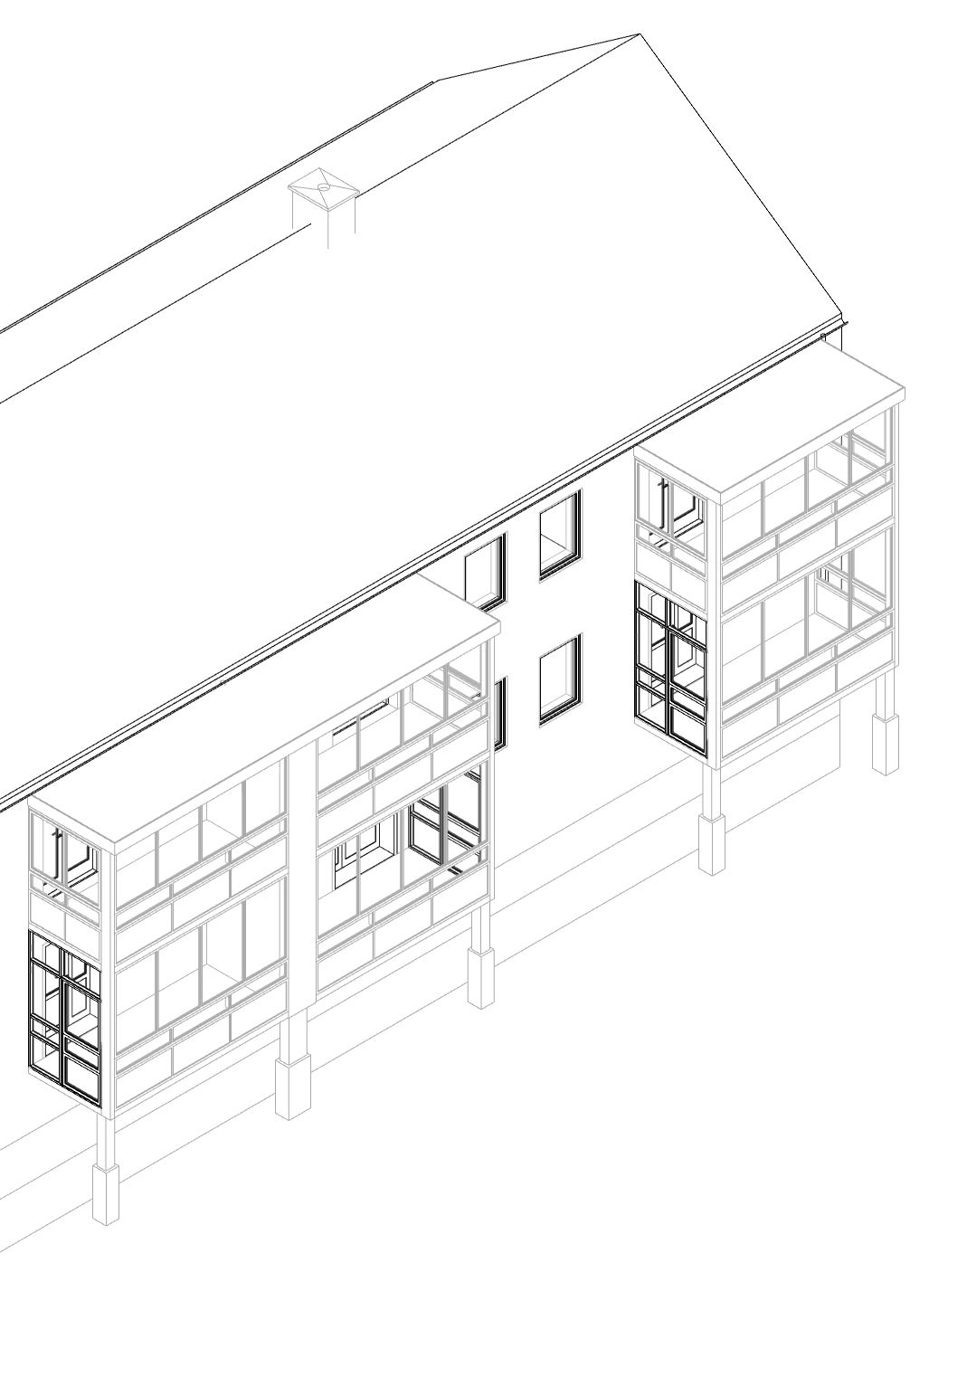
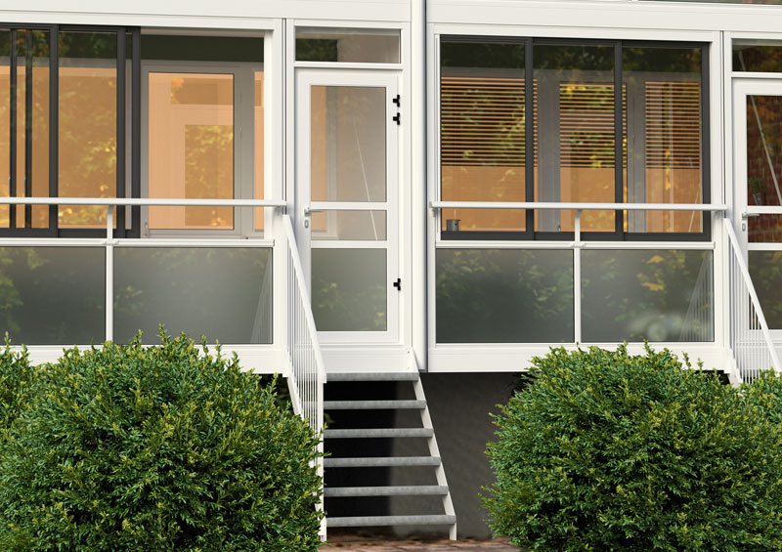
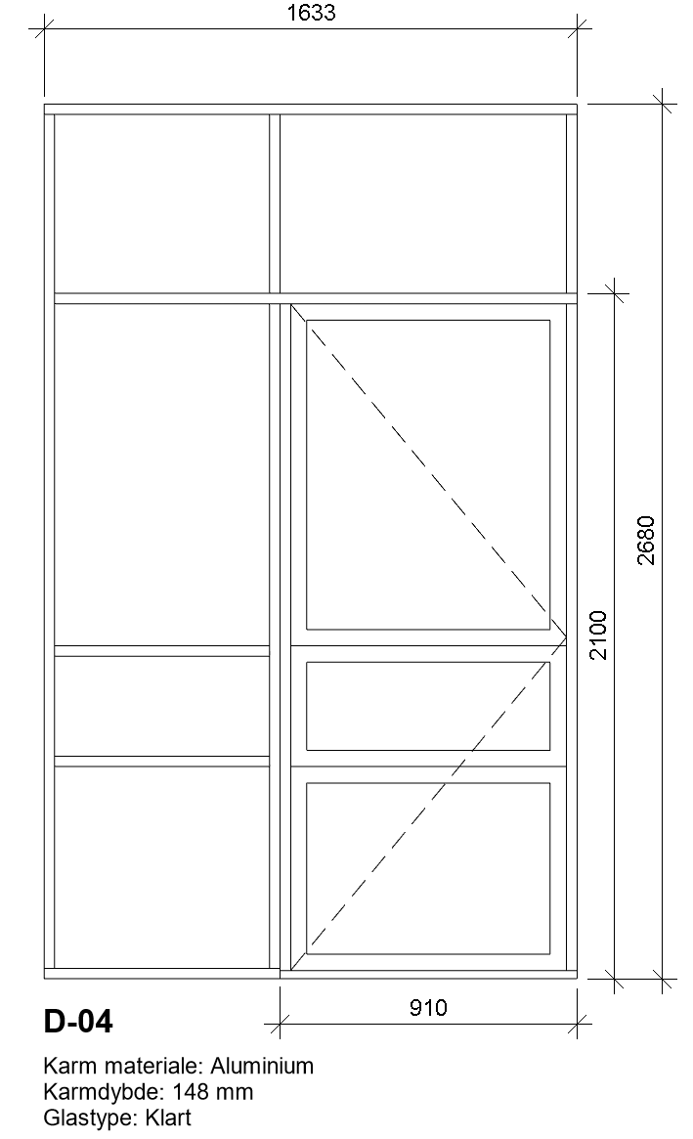
OMBYGNING AF LUKKEDE ALTANER – BLOK 12, TILGÆNGELIGHEDSBOLIGER
FOTOS – TEGNINGER – BESKRIVELSE
Alle blok 12’s altaner, på stueplan ombygges.
Vinduer og blændfelter i ”altan gavle” nedrives.
Eksisterende lukkede altaner.
Reference på dør fra Balco.
Da tilgængelighedsboligerne skal have en ”niveaufri adgang”, så bliver det nødvendigt at ombygge de lukkede altaner. Så man på den måde får etableret indgang igennem de lukkede altaner. Derfor vil der samtidig med ombygning også blive påmonteret låse på skydevinduer. Alu dørpartiet kommer med nøgle lås udvendigt og vrider indvendigt, så man har mulighed for at aflåse altanen. Adgang til lejligheden vil derefter ske igennem en facade dør som fremgår på den tidligere side, med samme låse muligheder.
RENOVERINGEN OMFATTER:
Nedrivning af eksisterende vinduer og blændfelter i ”altan gavle”.
Montering af specialfremstillet alu dørparti fra Balco, fabrikanten af de eksisterende altaner.
Nyt alu dørparti. Der skaber tilgang til trædæk/terrasse, trædæk/terrasse beskrives nærmere under landskabsdelen senere i temaavisen.

Slide 7
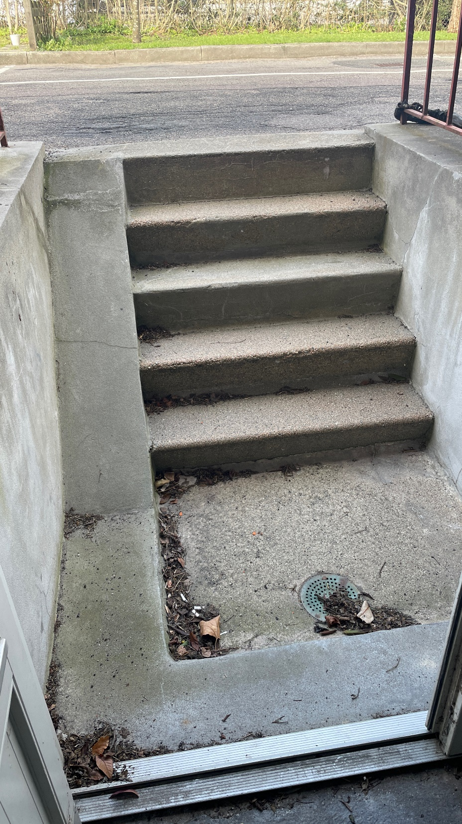
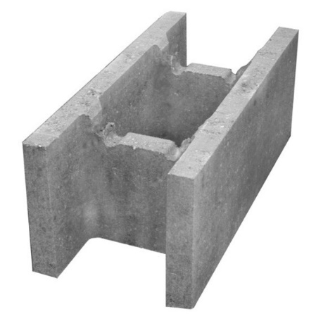
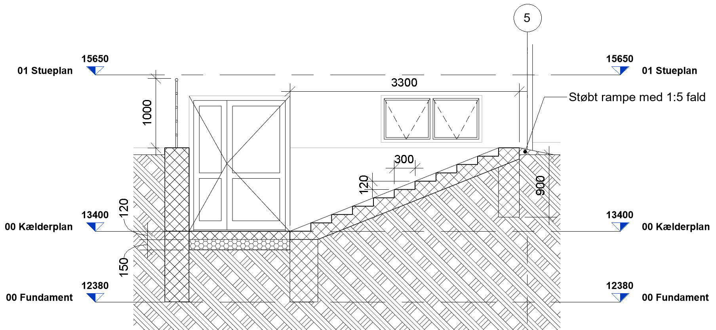
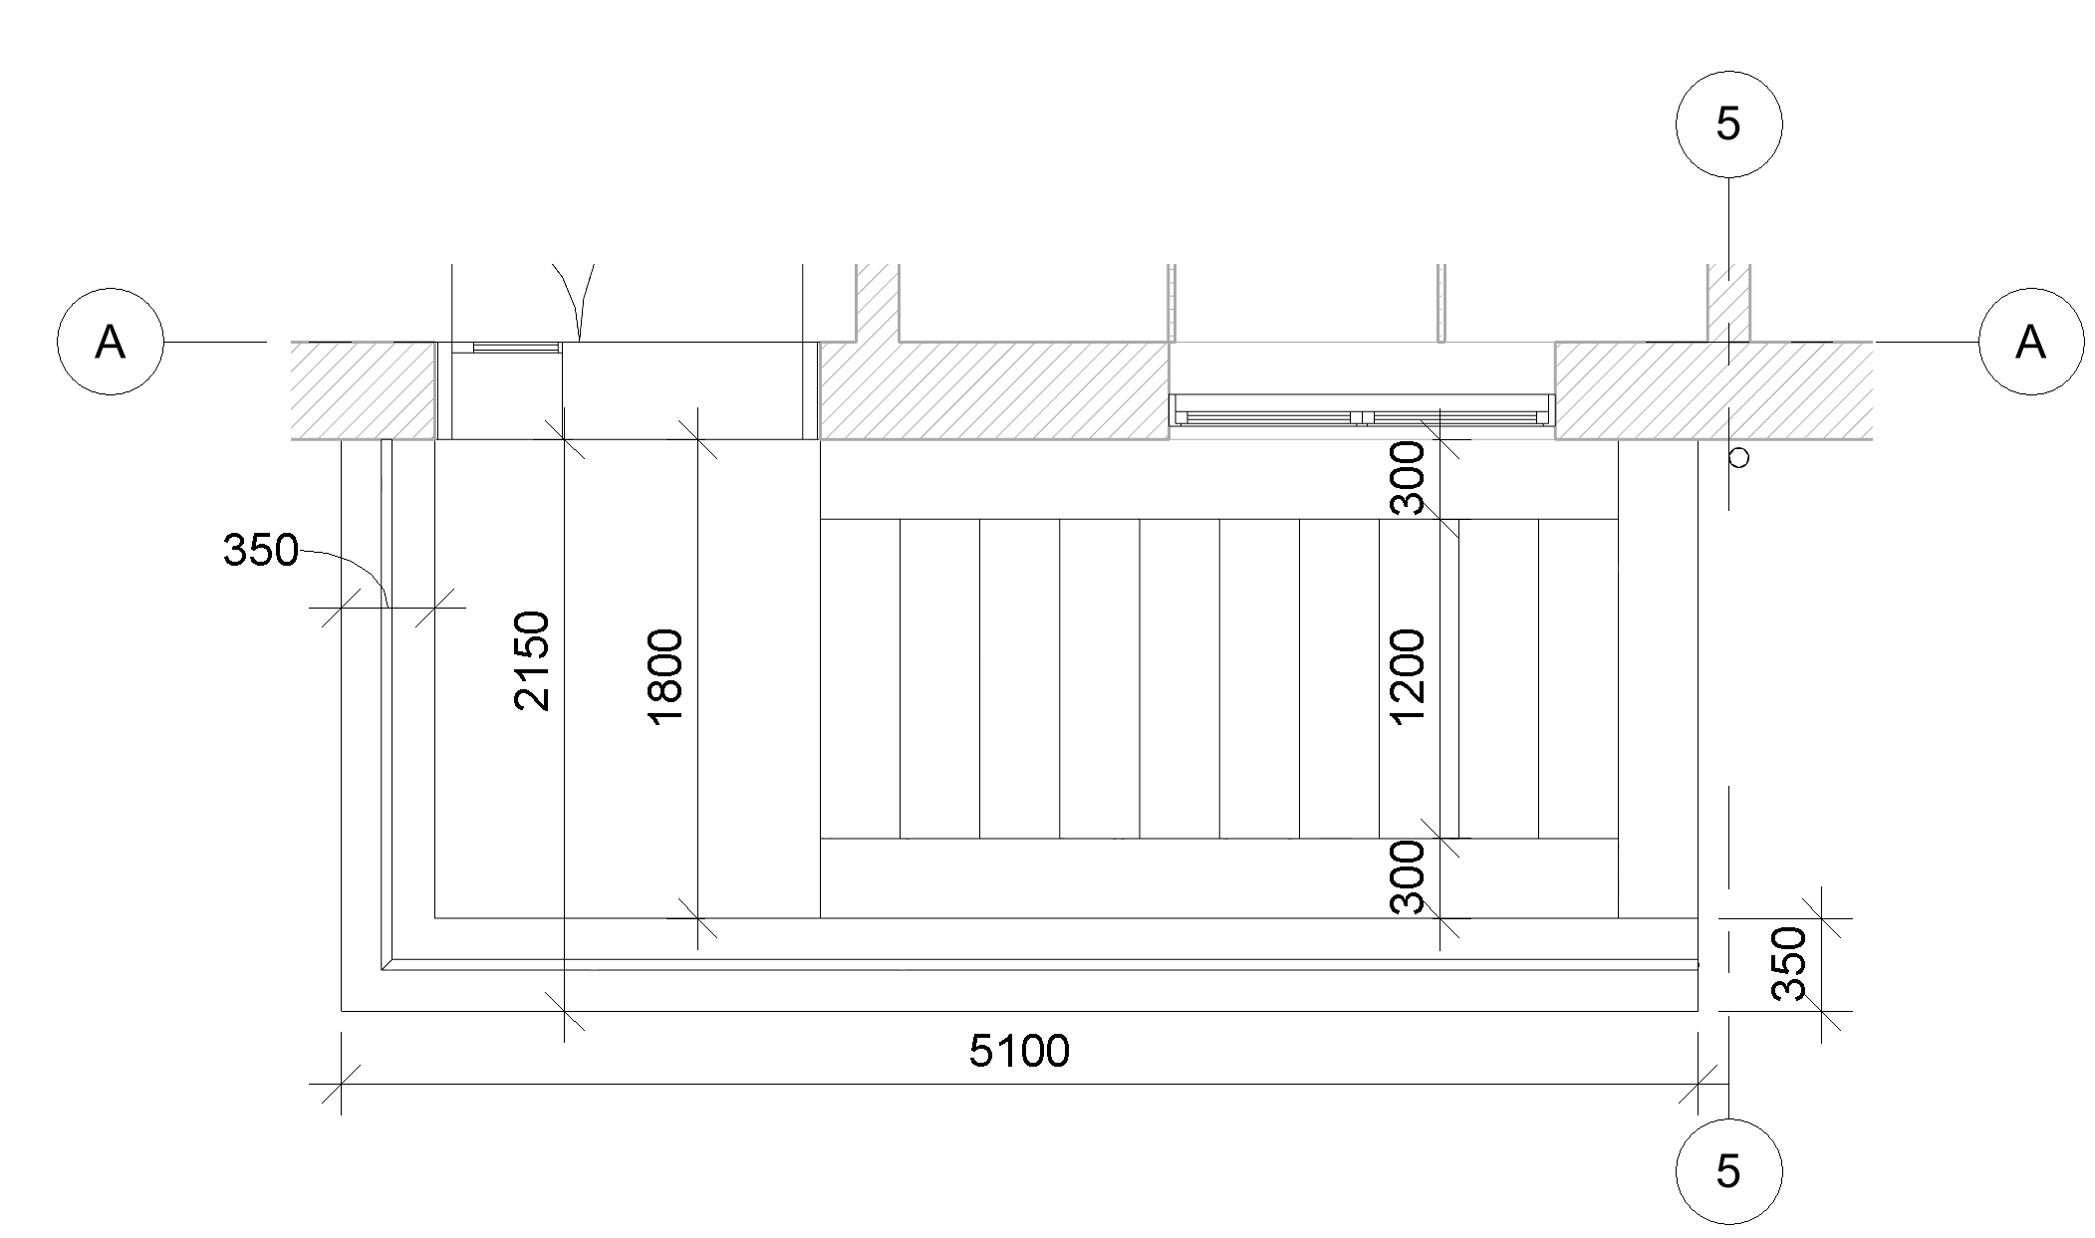
NEDLÆGNING- OG ETABLERING AF NYE KÆLDERTRAPPER
FOTOS – TEGNINGER – BESKRIVELSE
Grønnehaven har i øjeblikket 13 kældertrapper på opgangs siderne, der er meget stejle. Byggeudvalget har besluttet at disse skal nedrives, så der kan etableres 5 nye sideløbs trapper til kældrene. Der vil blive etableret 2 stk. på henholdsvis blok 12 og 16, og 1. stk. på blok 16. Dvs. at der er 8 kælderindgange der bliver blændet af. De nye kældertrapper bliver udført med en behagelig hældning samt dybe trin, og ramper til cykler.
12A
16A
12B
16B
RENOVERINGEN OMFATTER
Nedrivning/opgravning af eksisterende kældertrapper.
Blænding af nedlagte kælderindgange, indebære støbning af kældervæg af beton og opmuring med mursten.
Til fyldning af området hvor de nedlagte kældertrapper var placeret, med jord, opbygning af belægningsunderlag og belægning.
Udgravning af jord, for at gøre plads til fundamenter, støttemure, terrændæk, og trapper.
Fundamenter, terrændæk og trapper bliver udført med pladsstøbt beton, så de kan tilpasses til den nye belægning.
Støttemuren bliver opbygget af fundablokke, som armeres samt udstøbes med beton. Til sidst pudses støttemurene, så de får en pæn overflade.
12C
16C
12D
16D
12E
16E
Alle eksisterende kældertrappe nedrives
14A
14B
14C
5 nye sideløbs kældertrapper
Inventarplan
Fundablok
Kældertrappe snit
Kældertrappe plan

Slide 8
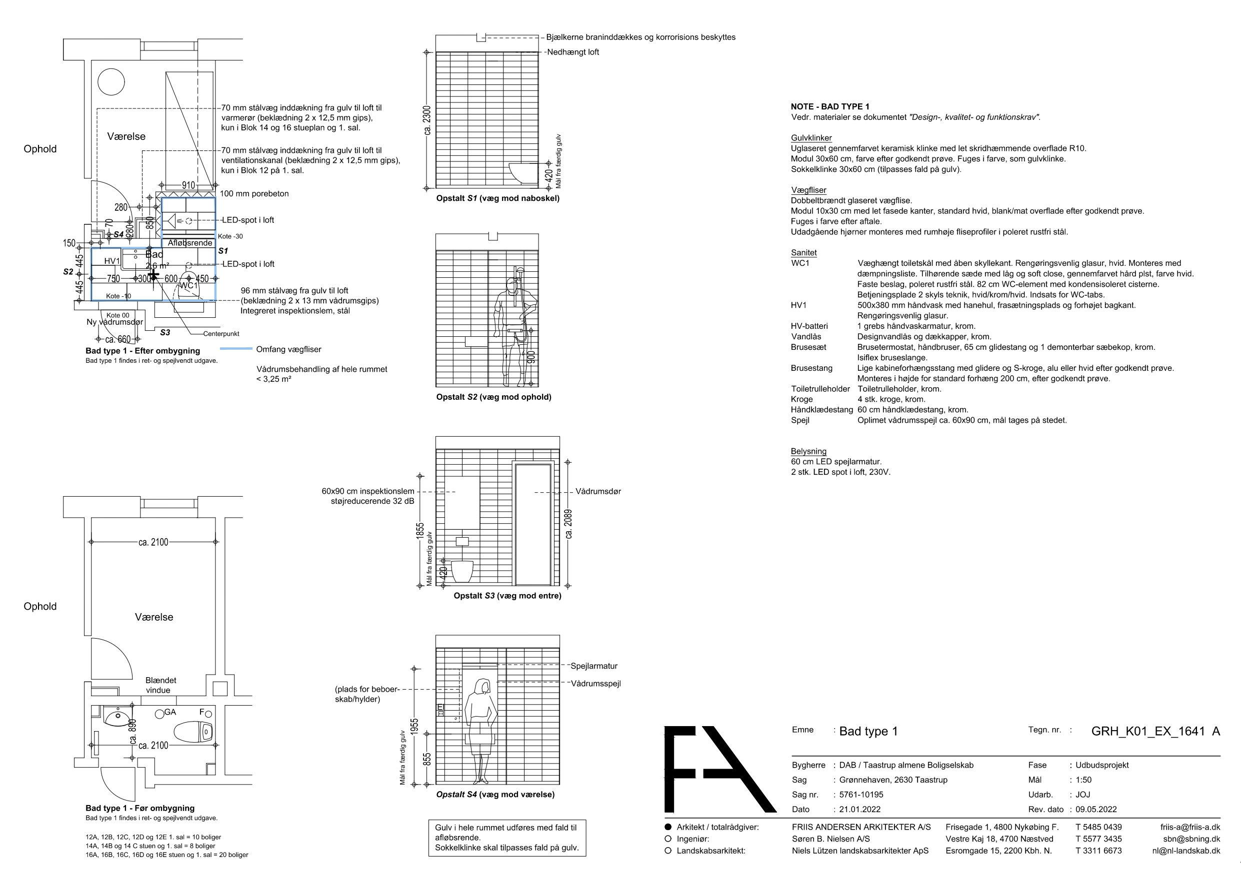
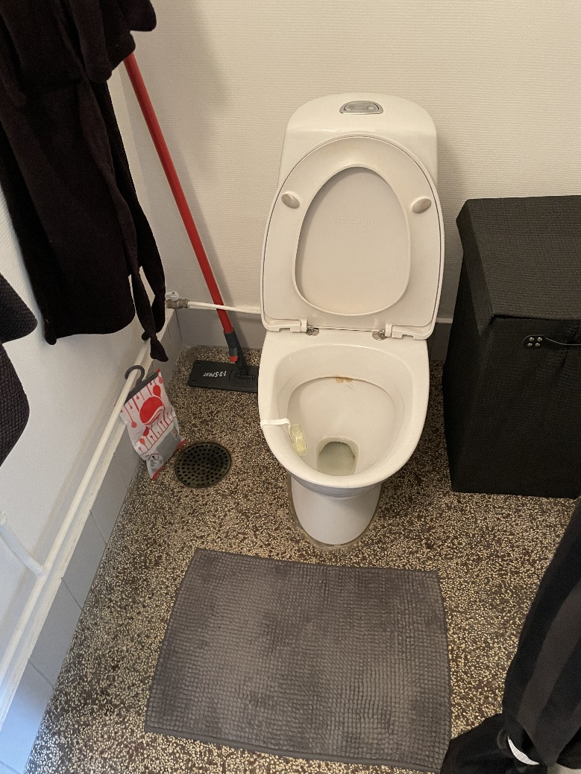
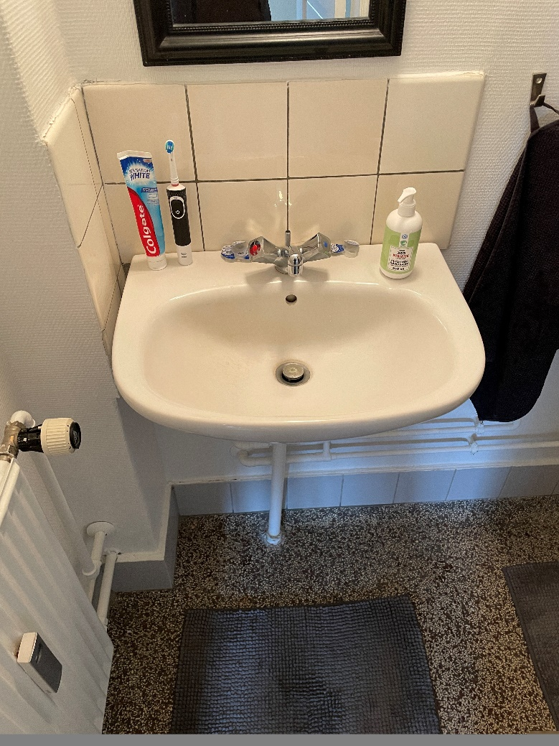
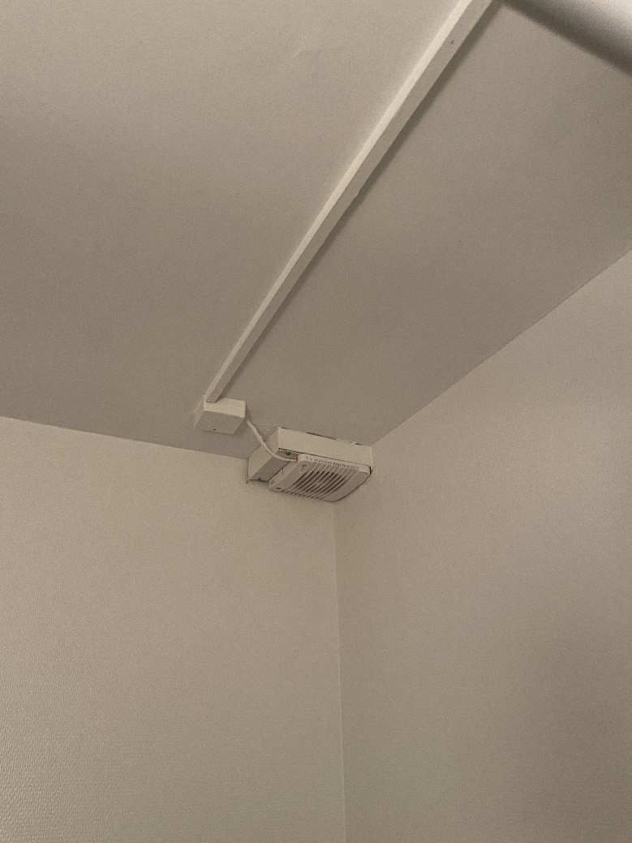
RENOVERING AF BADEVÆRELSE – BAD TYPE 1 – BLOK 12, 14 & 16
RUMTEGNING – BESKRIVELSE – FOTOS AF EKSISTERENDE FORHOLD
RENOVERINGEN OMFATTER:
Badeværelserne renoveres med nye rengøringsvenlige overflader og sanitet.
Badeværelserne indrettes nutidigt og funktionelt med en afgrænset brusezone. Dette resultere at der inddrages en del af det tilstødende værelse.
Det væghængte toilet ophænges på en installationsvæg.
Afløb i bruseniche, udføres som afløbsrende.
Visualisering af bad type 1 findes på de næste to sider.
Foto – Type A – eksisterende forhold

Slide 9
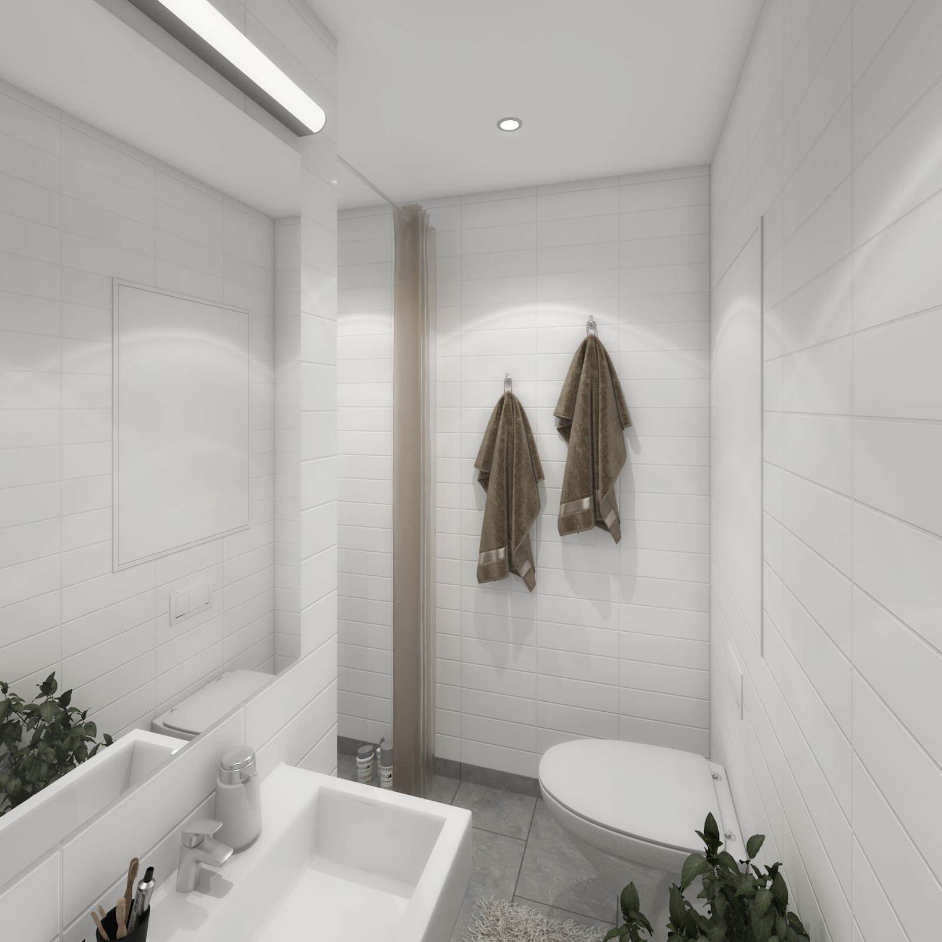
VISUALISERING AF BAD TYPE 1
Visualisering af badeværelse er udført på baggrund af
af badeværelse type 1.
Visualiseringen er vejledende.

Slide 10
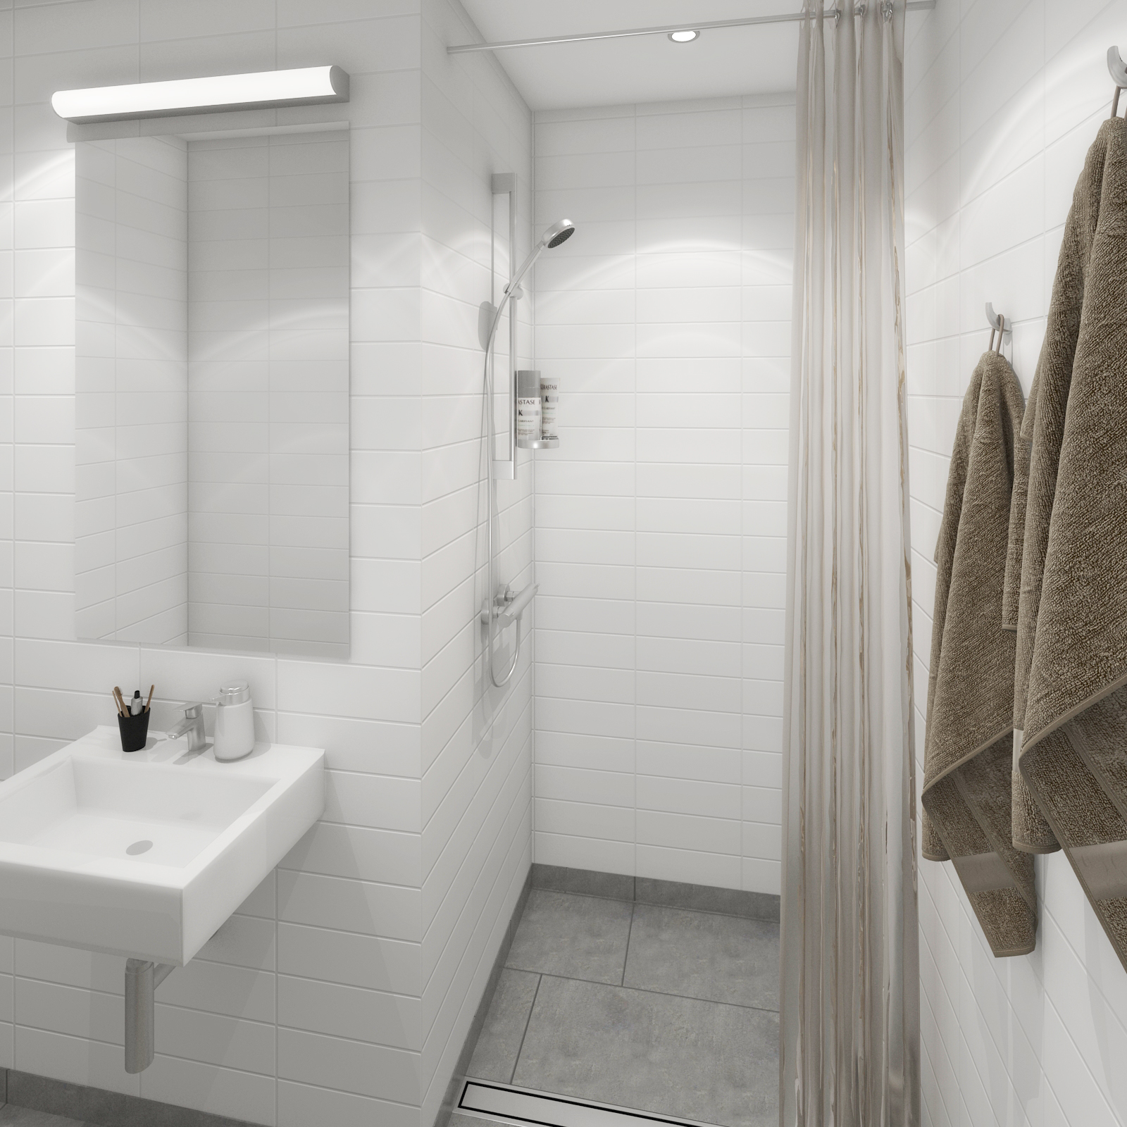
VISUALISERING AF BAD TYPE 1
Visualisering af badeværelse er udført på baggrund af
af badeværelse type 1.
Visualiseringen er vejledende.

Slide 11
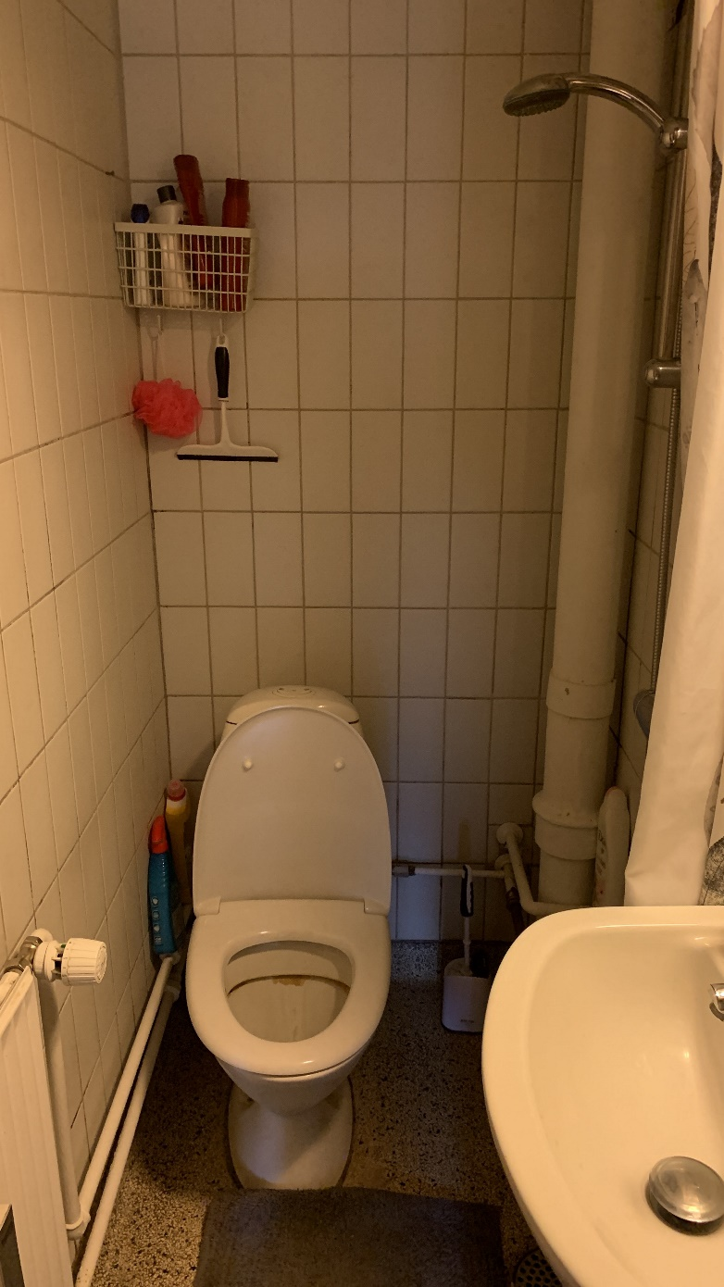
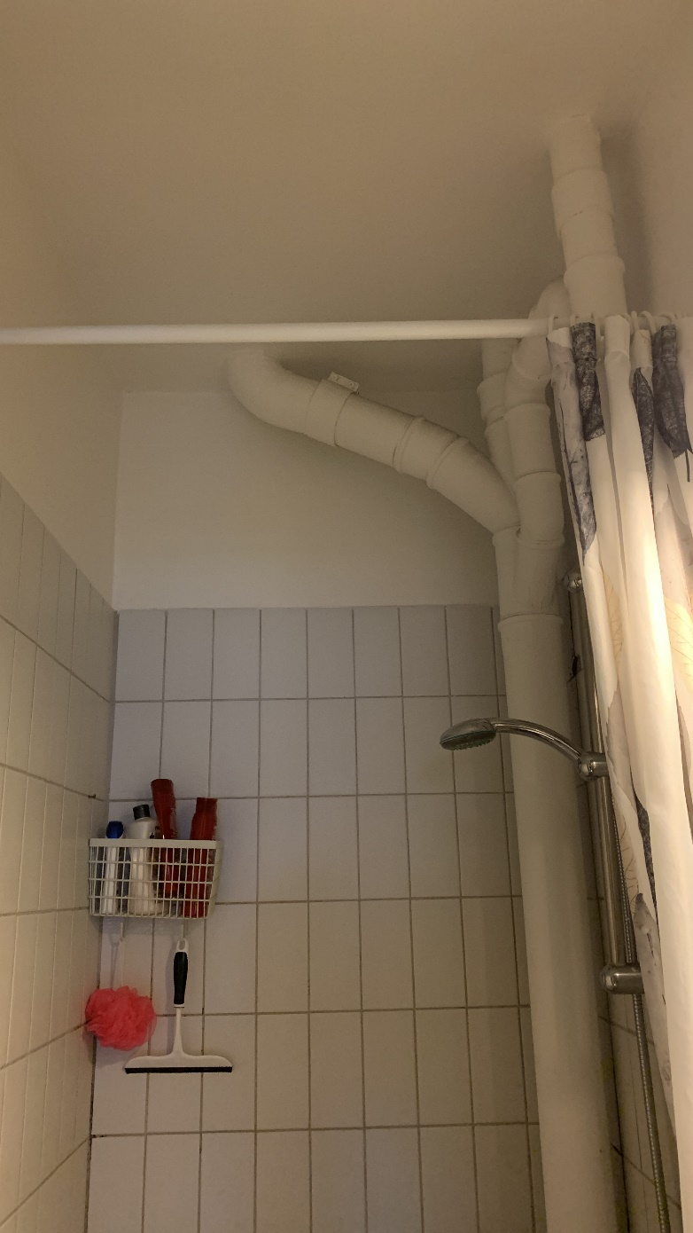
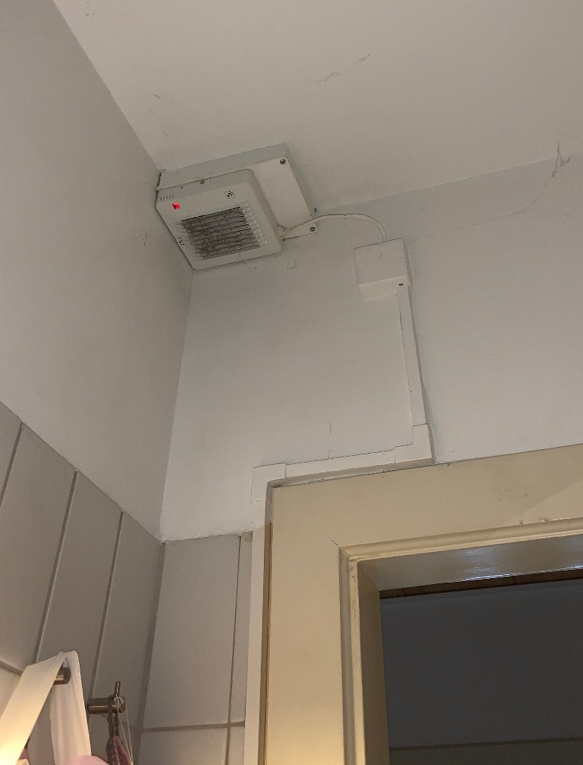
RENOVERING AF BADEVÆRELSE – BAD TYPE 2 – BLOK 14, GAVLBOLIGER
RUMTEGNING – BESKRIVELSE – FOTOS AF EKSISTERENDE FORHOLD
RENOVERINGEN OMFATTER:
Badeværelserne renoveres med nye rengøringsvenlige overflader og sanitet.
Badeværelserne indrettes nutidigt og funktionelt, med bruseområde.
Det væghængte toilet ophænges på den eksisterende væg. Dette resultere at der inddrages en del af det tilstødende værelse til toilettes cisterne og andre installationer.
Afløb i bruseniche, udføres som hjørneafløb.
Visualisering af bad type 2 findes på de næste side.
Foto – Type A – eksisterende forhold

Slide 12
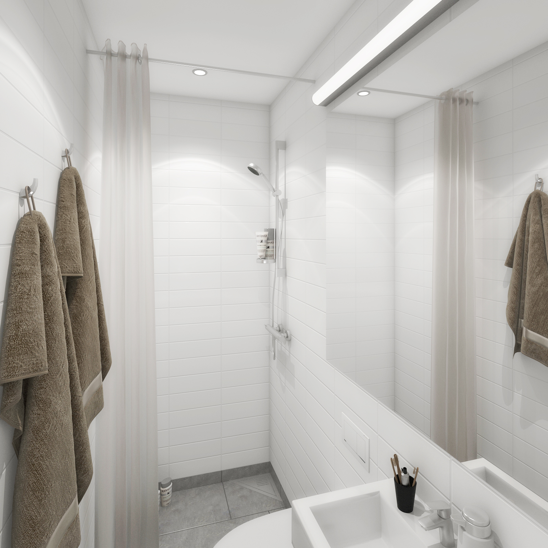
VISUALISERING AF BAD TYPE 2
Visualisering af badeværelse er udført på baggrund af
af badeværelse type 2.
Visualiseringen er vejledende.

Slide 13
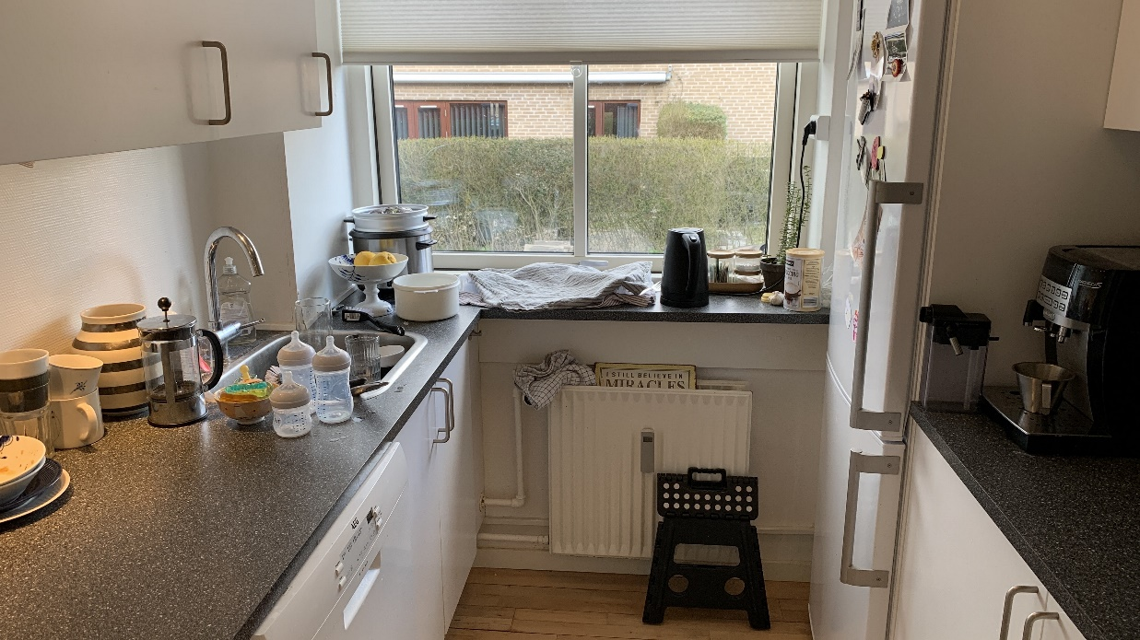
RENOVERING AF BADEVÆRELSE – BAD TYPE 3 – BLOK 12, TILGÆNGELIGHEDSBOLIGER
RUMTEGNING – BESKRIVELSE – FOTO AF EKSISTERENDE FORHOLD
RENOVERINGEN OMFATTER:
De eksisterende køkkener i blok 12 på stueplan nedrives og inddrages til tilgængeligheds badeværelser.
Badeværelserne etableres med nye rengøringsvenlige overflader og sanitet.
Badeværelserne indrettes nutidigt og funktionelt med en delvis afgrænset brusezone og plads til vaskemaskine og kondenstørre.
Det væghængte toilet ophænges på en installationsvæg. Installationsvæggen afsluttes med en vinduesplade/topplade, som giver god plade til frasætning.
Afløb i bruseniche, udføres som hjørneafløb.
Visualisering af bad type 3 findes på de næste side.
Foto – Type A – eksisterende forhold

Slide 14
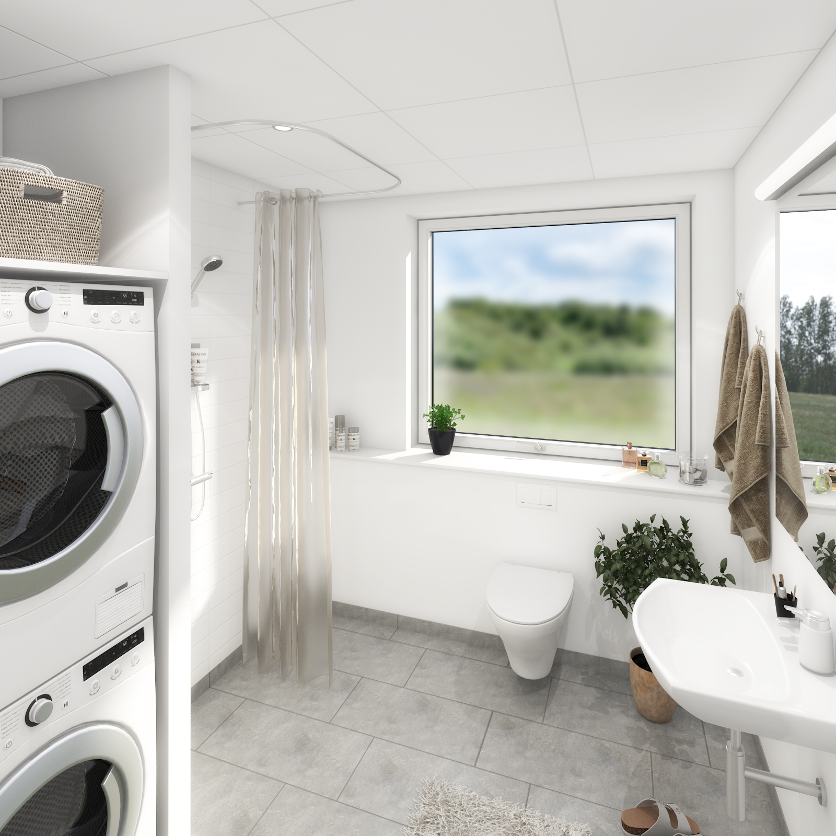
VISUALISERING AF BAD TYPE 3
Visualisering af badeværelse er udført på baggrund af
af badeværelse type 3.
Visualiseringen er vejledende.

Slide 15
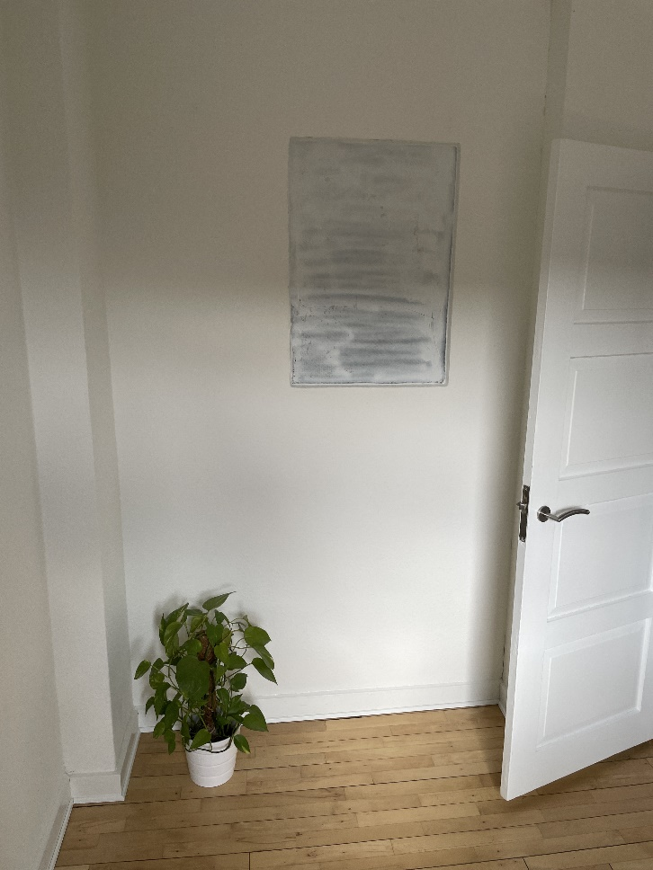
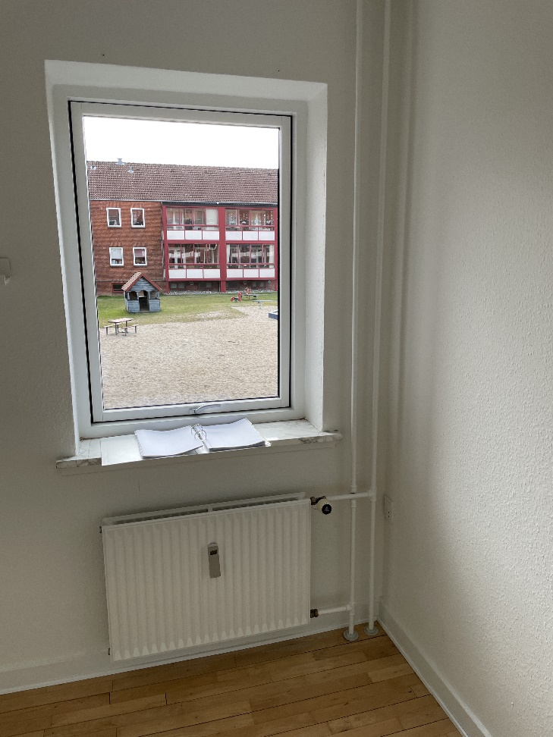
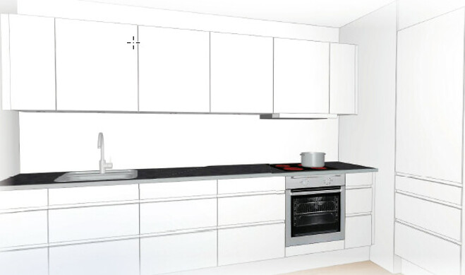
RENOVERING AF KØKKEN – BLOK 12, TILGÆNGELIGHEDSBOLIGER
RUMTEGNING – BESKRIVELSE – FOTO AF EKSISTERENDE FORHOLD
RENOVERINGEN OMFATTER:
Badeværelserne i blok 12 på stueplan nedrives og væggene mellem badeværelserne og de tilstødende værelser nedrives. Så de eksisterende badeværelser og tilstødende værelser inddrages til køkkener.
Køkkenet indrettes nutidigt og funktionelt, der vil etableres plads til beboernes eget køle/fryseskab.
Der er ikke visualiseringer af køkkenet.
Foto – Type A – eksisterende forhold
Reference fra Svane Køkkenet.

Slide 16
VENTILATION
FOTOS – TEGNINGER – BESKRIVELSE
Billede tekst
Billede tekst
Her indsættes resume!!!!!
Billede tekst
Billede tekst
RENOVERINGEN OMFATTER
???????
???????
???????
???????
???????
Billede tekst

Slide 17
KLOAK & AFLØBSINSTALLATIONER
FOTOS – TEGNINGER – BESKRIVELSE
Billede tekst
Billede tekst
Her indsættes resume!!!!!
Billede tekst
Billede tekst
RENOVERINGEN OMFATTER
???????
???????
???????
???????
???????
Billede tekst

Slide 18
EL-INSTALLATIONER
FOTOS – TEGNINGER – BESKRIVELSE
Billede tekst
Billede tekst
Her indsættes resume!!!!!
Billede tekst
Billede tekst
RENOVERINGEN OMFATTER
???????
???????
???????
???????
???????
Billede tekst

Slide 19
LANDSKABSPROJEKTET
FOTOS – TEGNINGER – BESKRIVELSE
Billede tekst
Billede tekst
Her indsættes resume!!!!!
Billede tekst
Billede tekst
RENOVERINGEN OMFATTER
???????
???????
???????
???????
???????
Billede tekst

Slide 20
TIDSPLAN
Her kan du se, hvordan vi regner med, at projektet forløber sig inden byggestart.
Det er planen, at renoveringen går i gang i starten af 2023.
Som man kan se er der lagt en buffer ind i tidsplanen, denne er sat ind grundet at lejlighederne i blok 12’s stueplan først kan fraflytte tidligst i januar. Derudover vil det ikke være hensigtsmæssigt at starte byggeriet op midt i julen.
20

Slide 21
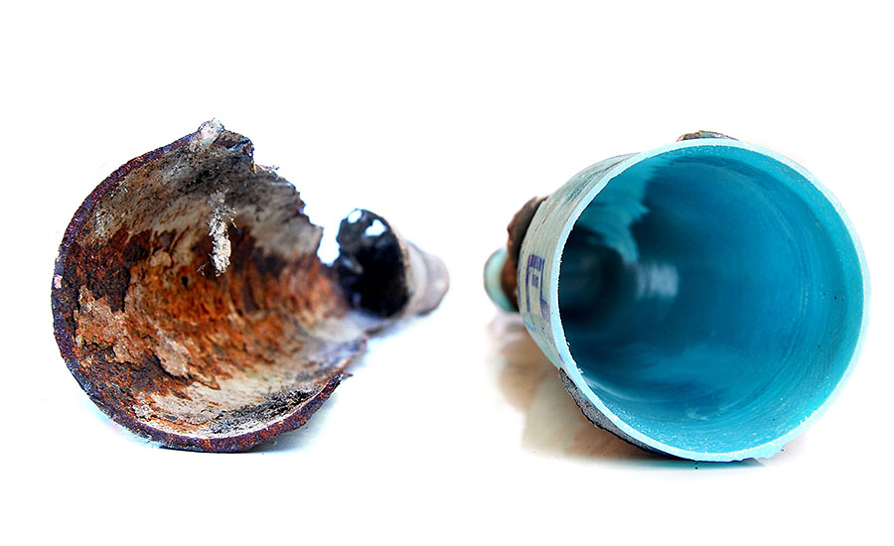
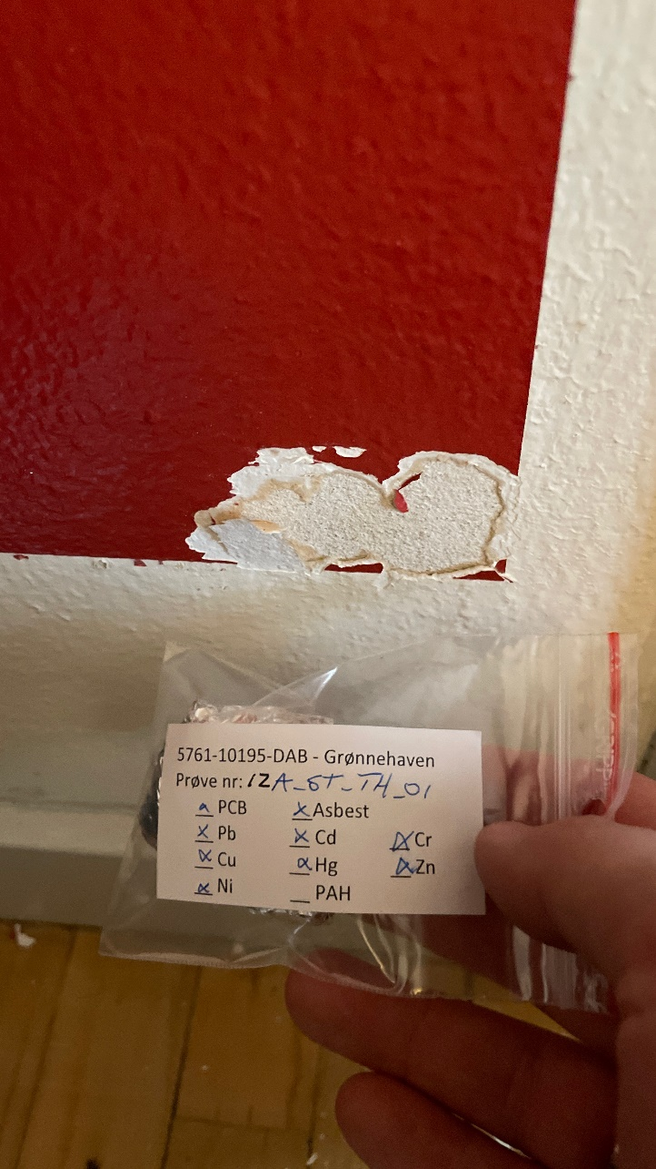
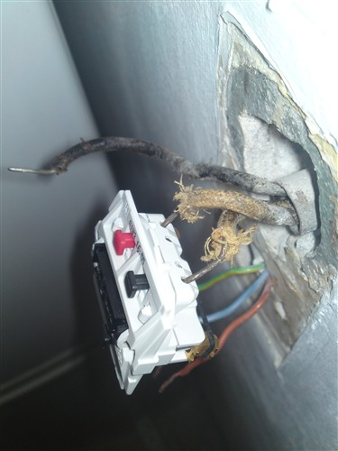
EKSTRA YDELSER
I projektet er der tilført nogle ekstra ydelser, som har forsaget en fordyrelse af projektet.
Disse punkter er en af årsagerne til en væsentlig prisudvikling af renoveringsopgaven.
Nedenfor er oplistet ekstra ydelser.
Ekstra ydelser:
Fast installerede røgalarmer i tilgængelighedsboligerne.
Rensning af ventilationskanaler ved køkkener, som indeholder asbest.
Opretning af kloaker, dette indebærer relining af kloakrør.
Opretning af el-installationer.
Diverse anlægsarbejder.
Ændring af belægningstyper, de ændres til permabel belægning, således der kan ske nedsivning på grunden af egen vand og overholde kommunens afledningskoefficient. Afløbskoefficienten fortæller hvor stor en andel af regnvandet, der må afledes til kloakken for de enkelte kloakoplande.
Nye kældertrapper.
Afløbssystemet i tilgængelighedsboligerne skal omlægges for at udføre tilgængelighedsboligerne.
Maling af opgange (Dette er en ”OPTION” og kan fravælges).
Nedrivning er fordyret grundet miljøfarlige stoffer. Dette er kompliceret og fordyrende grundet bl.a. opbygning af sluser i boligerne.
Byggeplads, overstående punkter tilføre yderlige omkostninger til at drive byggepladsen. Da anlægssummen er væsentlig forøget, vil udgiften til den almindelige drift af byggepladsen blive forøget. Grundet længere byggetid, samt håndtering.
Relining eksempel
Miljøprøve eksempel
Stofledning eksempel
21

Slide 22
ØKONOMI OG FINANSIERING
ØKONOMI – FINANSIERING - HUSLEJENING
De samlede udgifter til renoveringsarbejderne, som indgår i den reviderede helhedsplan, er opgjort til ca. 129 mio. kr. inkl. moms. Uden økonomisk støtte fra Landsbyggefonden kræver renoveringen, at huslejen stiger med ca. 39 %.
Denne huslejestigning er alt for stor for de boliger, Grønnehaven kan tilbyde - selv efter en renovering. Ved at gennemføre renoveringen, som et samarbejde med Landsbyggefonden, kan der fastholdes et attraktivt huslejeniveau i fremtiden.
Landsbyggefonden har givet tilsagn om, at støtte det reviderede projektet med knap 73 mio. kr. uden huslejekonsekvens, men det kræver, at helhedsplanen udføres i dens samlede form, som beskrevet i denne temaavis.
Forudsætningen er derfor, at afdelingen bidrager med at finansiere de resterende ca. 56 mio. kr. Dette har afdelingen mulighed for ved dels at ”nedspare” henlæggelserne i 2023/24 med 1 mio. kr. og i 2024/25 med 1,6 mio. kr., dels foretage en besparelse på 200.000 kr. pr. år på drift- og vedligeholdelsesplanen samt optage et kreditforeningslån til finansiering af de resterende 989.000 kr./år svarende til en huslejestigning i 2023/24 på 1,63 % og ved helhedsplanens afslutning i 2024/25 på 6,56 %.
Det betyder, at hvis helhedsplanen gennemføres med økonomisk hjælp fra Landsbyggefonden og en huslejestigningen, vil den gennemsnitlige m²-pris stige fra 945 kr./m² pr. 01.10.2022 til 1.024 kr./m² i 2024/25, når projektet er afsluttet. Dette er dog med forbehold for den almindelige udvikling i budgettet.
Nedenfor kan du se det nuværende huslejeniveau pr. lejlighed samt huslejekonsekvensen og huslejeændringen pr. lejlighed efter renoveringen.
 |  | Husleje pr. ??.??.???? | Husleje (1,33%) pr. ??.??.???? | Husleje (1,63%) pr. ??.??.???? | Husleje (6,56%) efter renovering 2024/25 | Huslejeændring i kr. pr. mdr.
Gavl tilgængelighedsboliger | 71,3 m²
Gavl boliger i blok 12 og 16 | 71,3 m²
Indeliggende tilgængelighedsboliger | 69 m²
Indeliggende boliger i blok 12, 14 og 16 | 69 m²
Gavl boliger i blok 14 | 80 m²
Landsbyggefondens årlige driftsstøtte gives som et årligt tilskud, der gradvis bliver nedtrappet, hvilket betyder at huslejen vil blive reguleret med den almindelige prisudvikling, svarende til en stigning hvert år på ca. 0,9 % efter det 4. år efter helhedsplanens afslutning.

